Slide 1
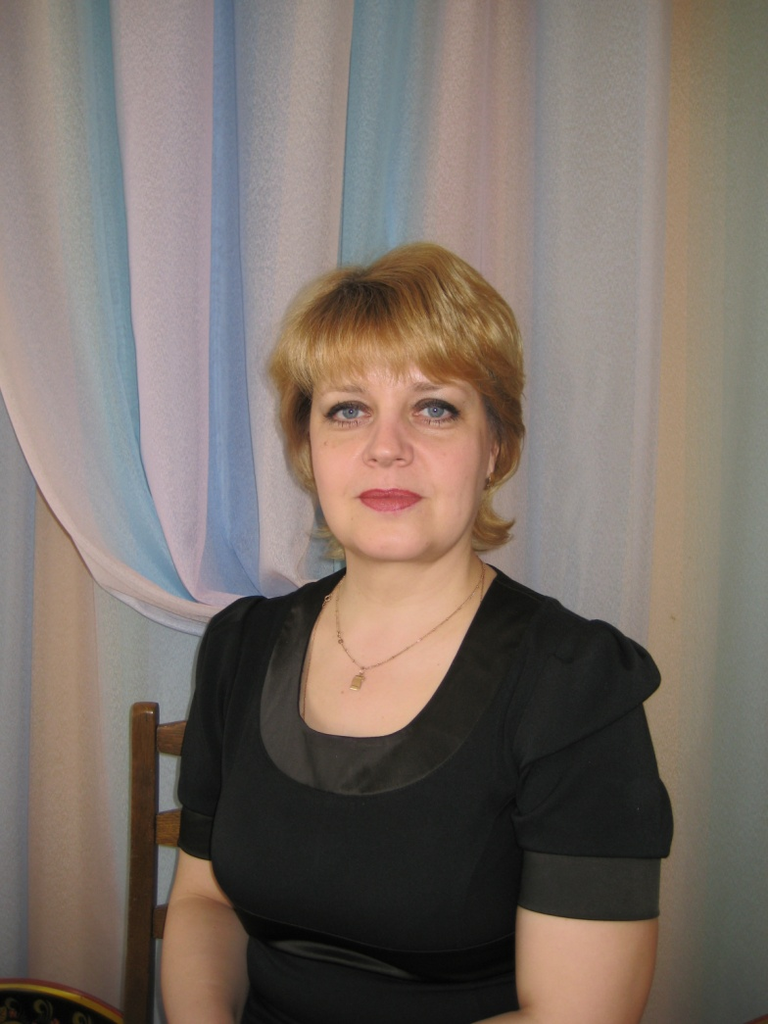
Постникова Ирина Дмитриевна музыкальный руководитель МДОУ «Детский сад №24 «Золотая рыбка» стаж работы – 28 лет категория – высшая

Slide 2
Программа по развитию музыкально-ритмических способностей детей от 5 до 7 лет.
«РИТМИКА В ДЕТСКОМ САДУ»

Slide 3
«Возможно, самое лучшее, самое совершенное и радостное, что есть в жизни - это свободное движение под музыку. И научиться этому можно у ребенка». А.И.Буренина

Slide 4
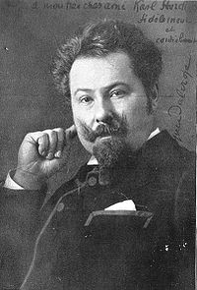
Основоположник ритмики – Эмиль Жак-Далькроз (1865-1950)
Последователи:
Н.Г.Александрова, Н.А.Ветлугина, Н.А.Метлов, Т.Н.Сауко, А.И.Буренина.

Slide 5
Задачи музыкально-ритмического развития детей:
Развитие музыкальности детей.
Развитие двигательных качеств и умений.
Развитие творческих способностей, потребности самовыражения в движении под музыку.
Развитие и тренировка психических процессов.
Развитие нравственно-комммуникативных качеств.

Slide 6
Возрастные особенности развития дошкольников
«…Если двигательные нагрузки отсутствуют или они незначительны, то объем информации, поступающий из рецепторов мышц, уменьшается, что ухудшает обменные процессы в тканях мозга и приводит к нарушениям его регулирующей функции». (Ю.Змановский)

Slide 7
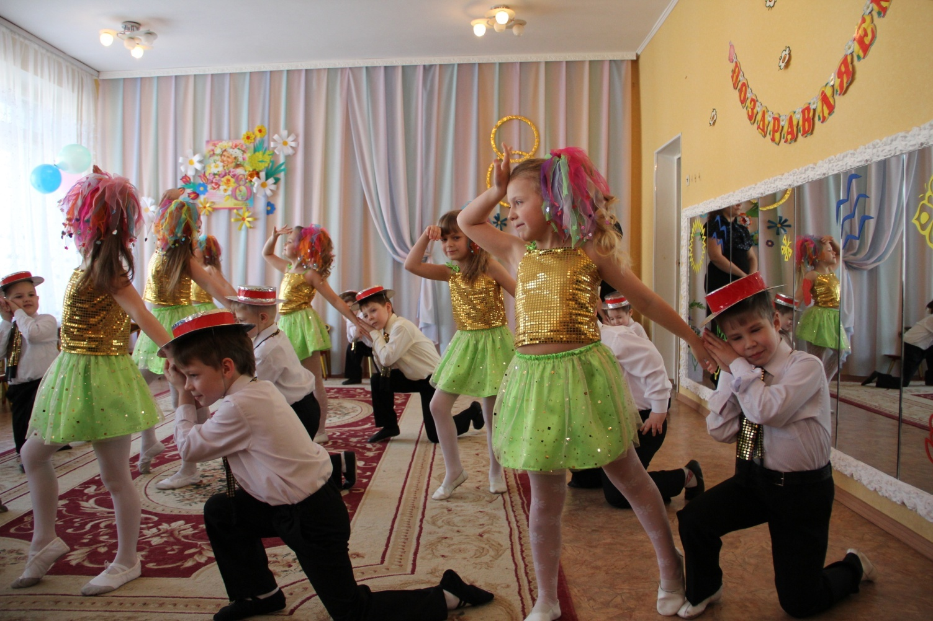
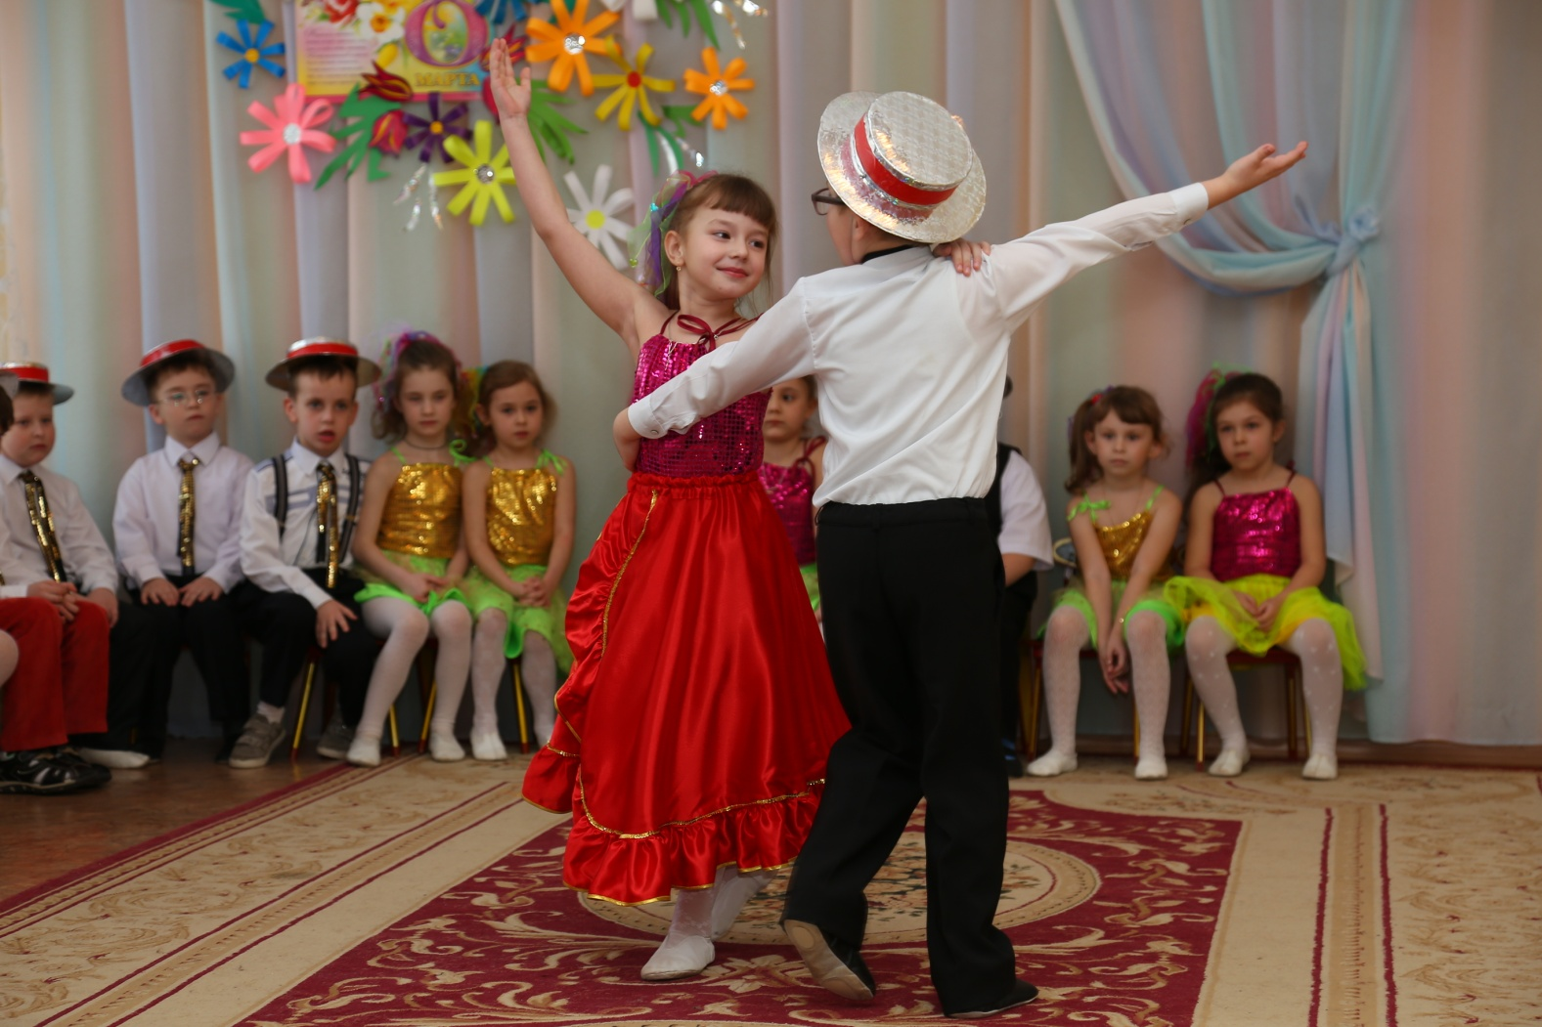
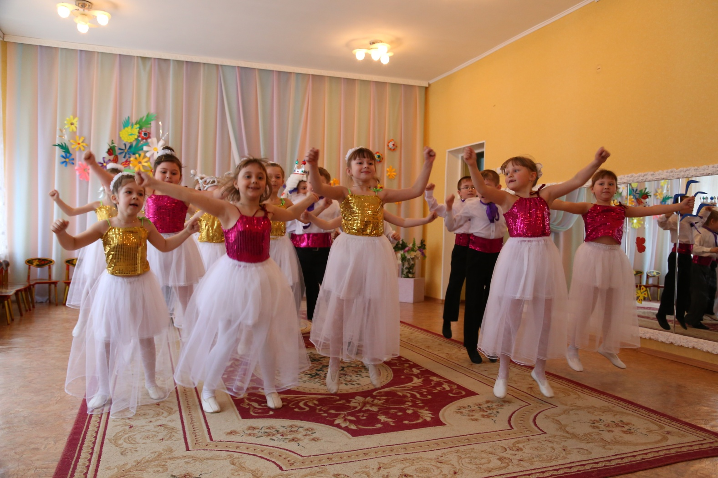
Влияние музыки на совершенствование двигательных навыков.

Slide 8
Организация и структура занятий по ритмике.
Примерная схема занятия:
1часть – разминка:
-разные виды ходьбы, легкий бег, прыжки
-усвоение танцевальных элементов
-упражнения перед зеркалом
-упражнения без музыки, психогимнастика
2 часть.
-упражнения с музыкально-ритмическими заданиями (на стульях);
- музыкально-дидактические игры;
-упражнения с предметами;
-этюды на развитие основных эмоций, мимики, пантомимики.
3часть. (сидя и лежа на коврике)
-упражнения на гибкость;
-силовые упражнения;
-упражнения на пластику, образные движения;
-релаксация, творческие задания.
4 часть.
-разучивание танцев, хороводов, плясок, современных композиций;
-творческие задания;
-этюды на расслабление;
-итог занятия

Slide 9
Средства развития музыкально-ритмических движений.

Slide 10
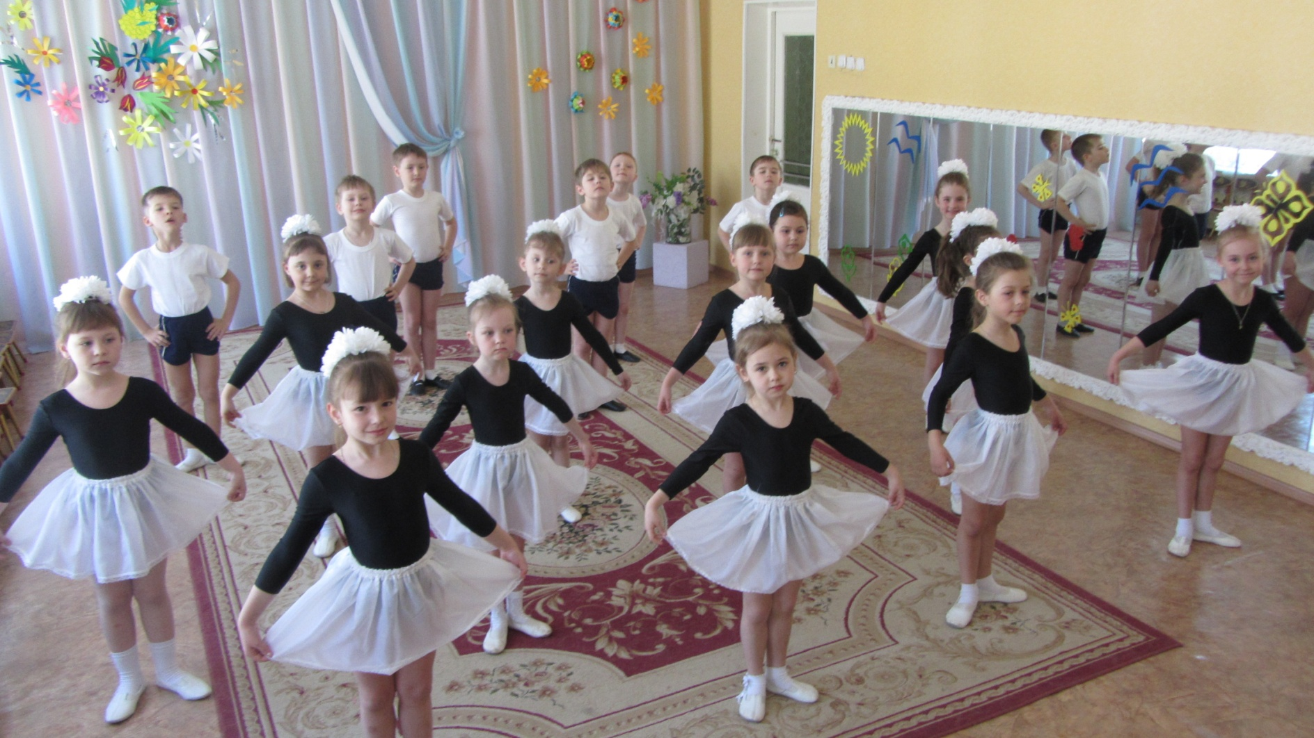
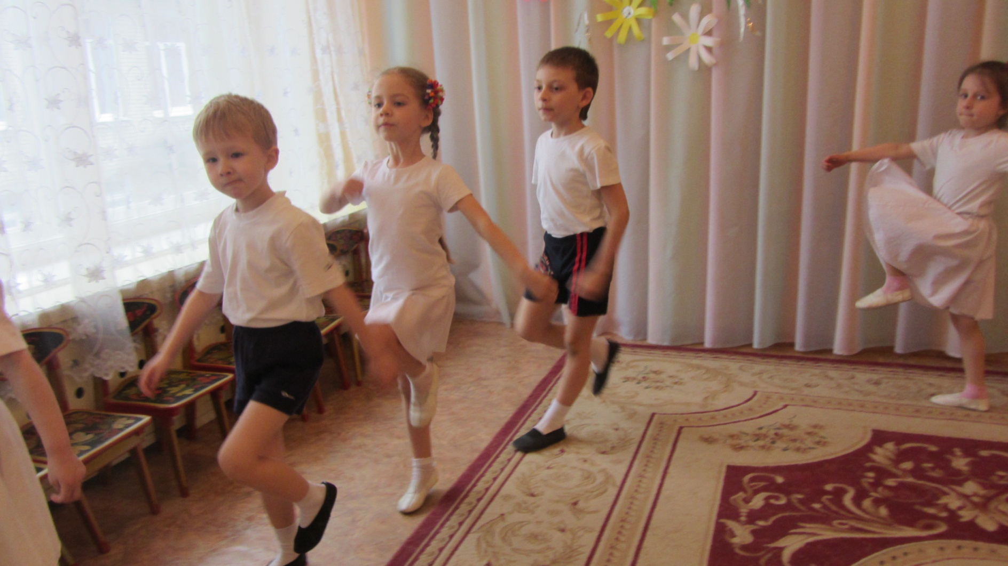
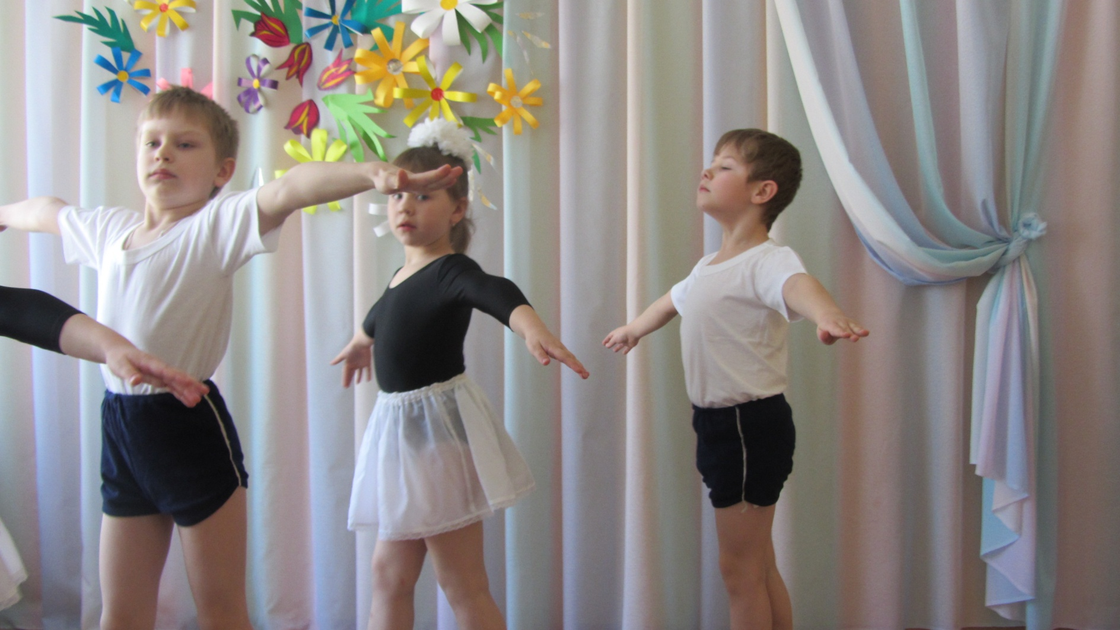
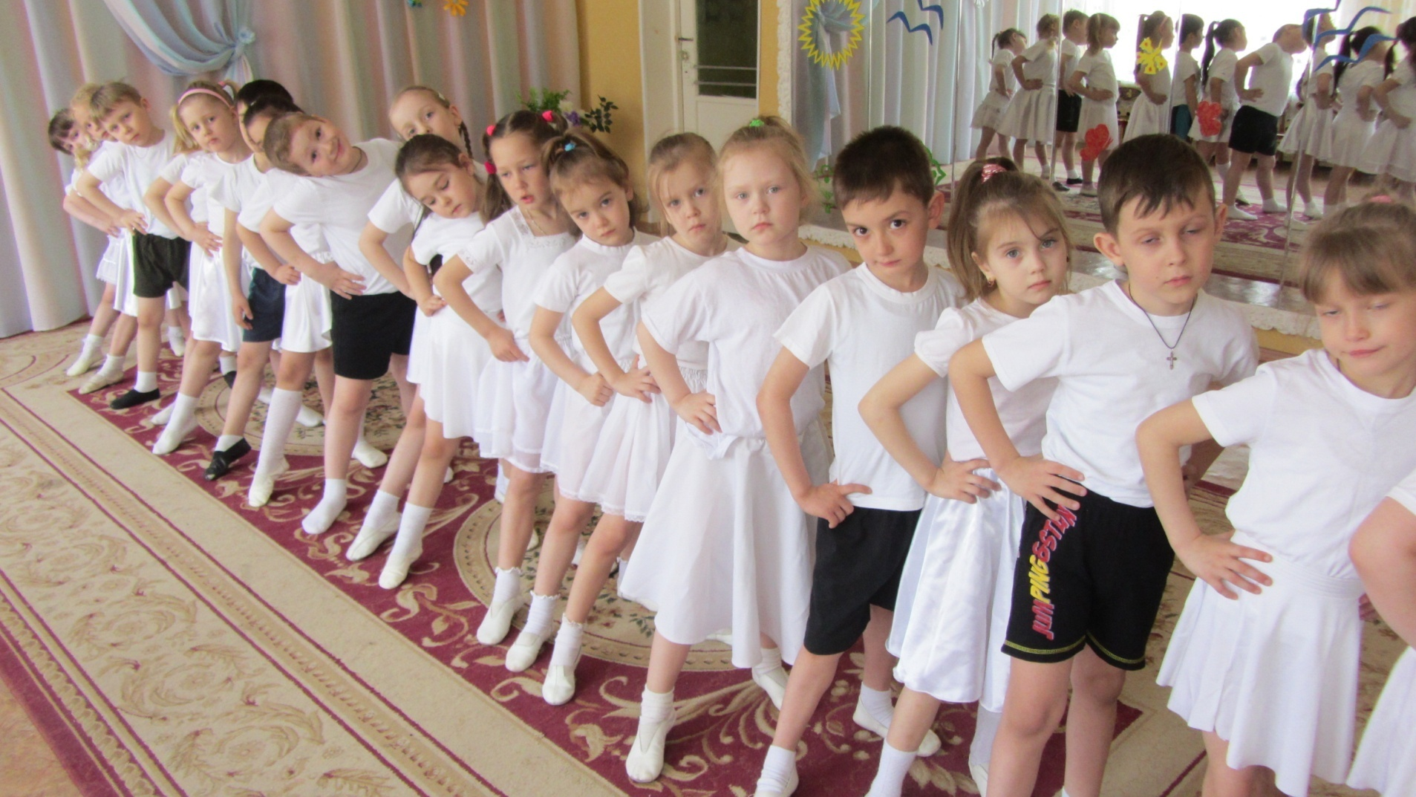
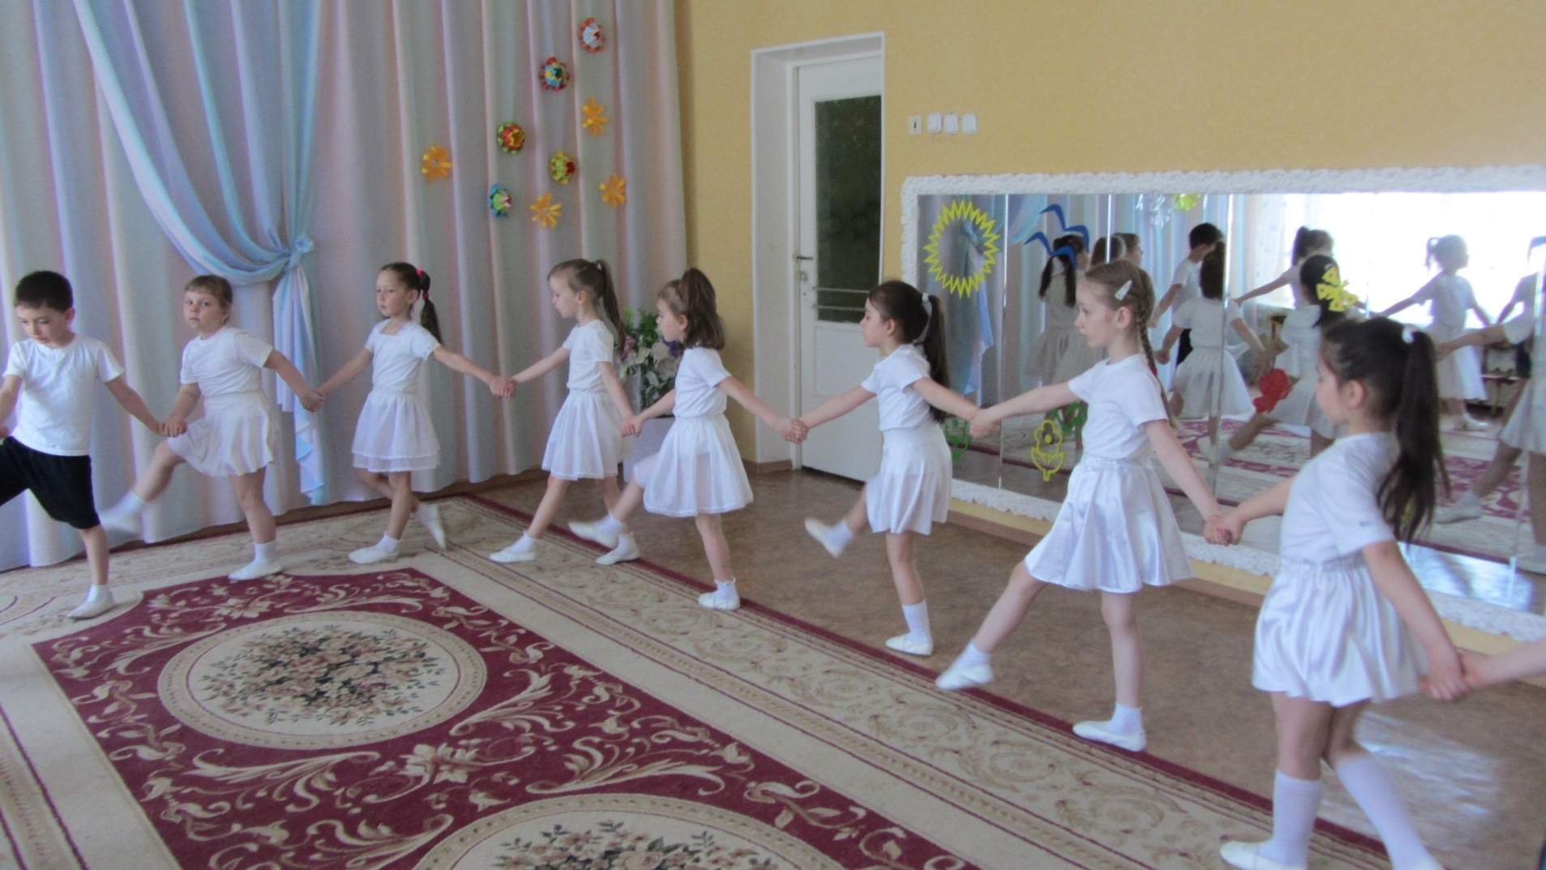
Ходьба и маршировка.

Slide 11
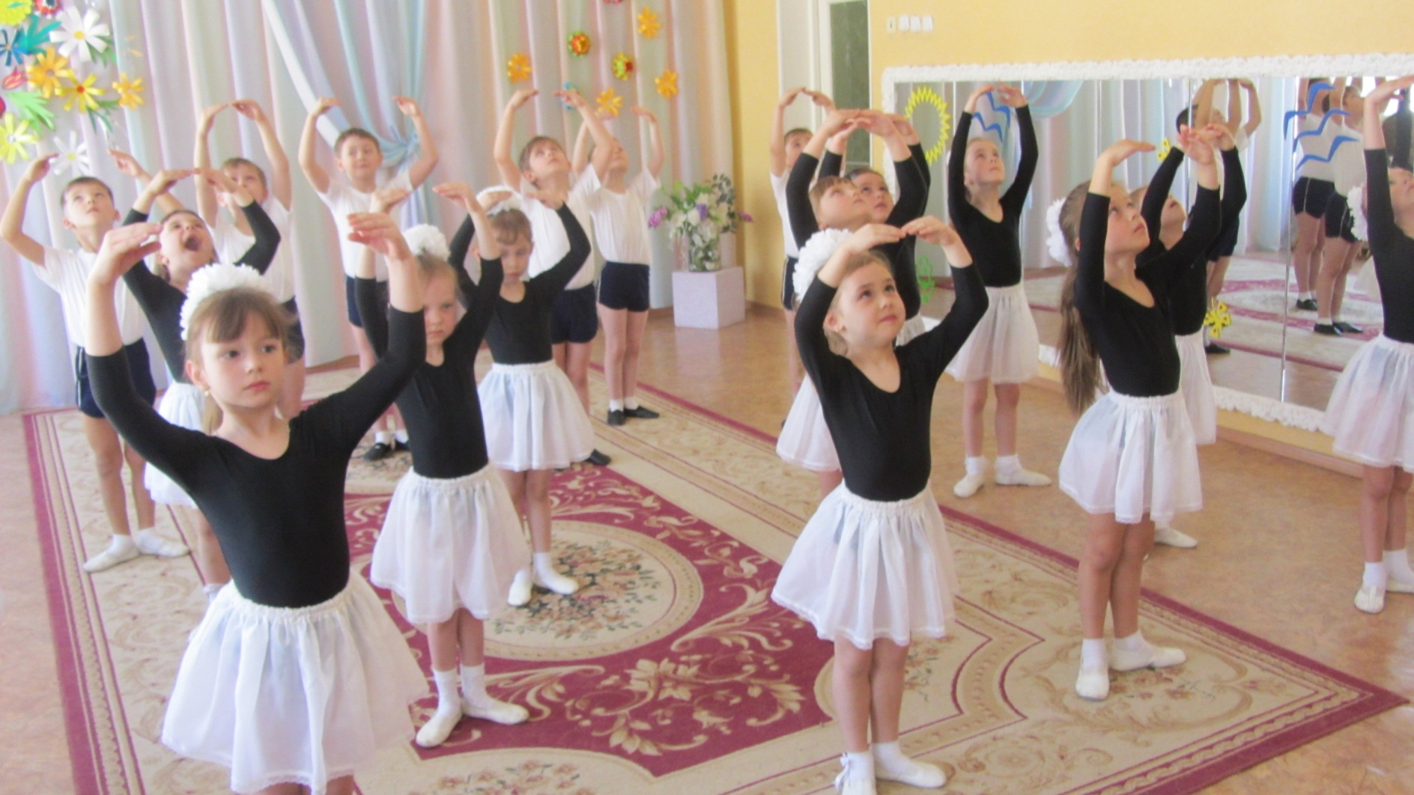
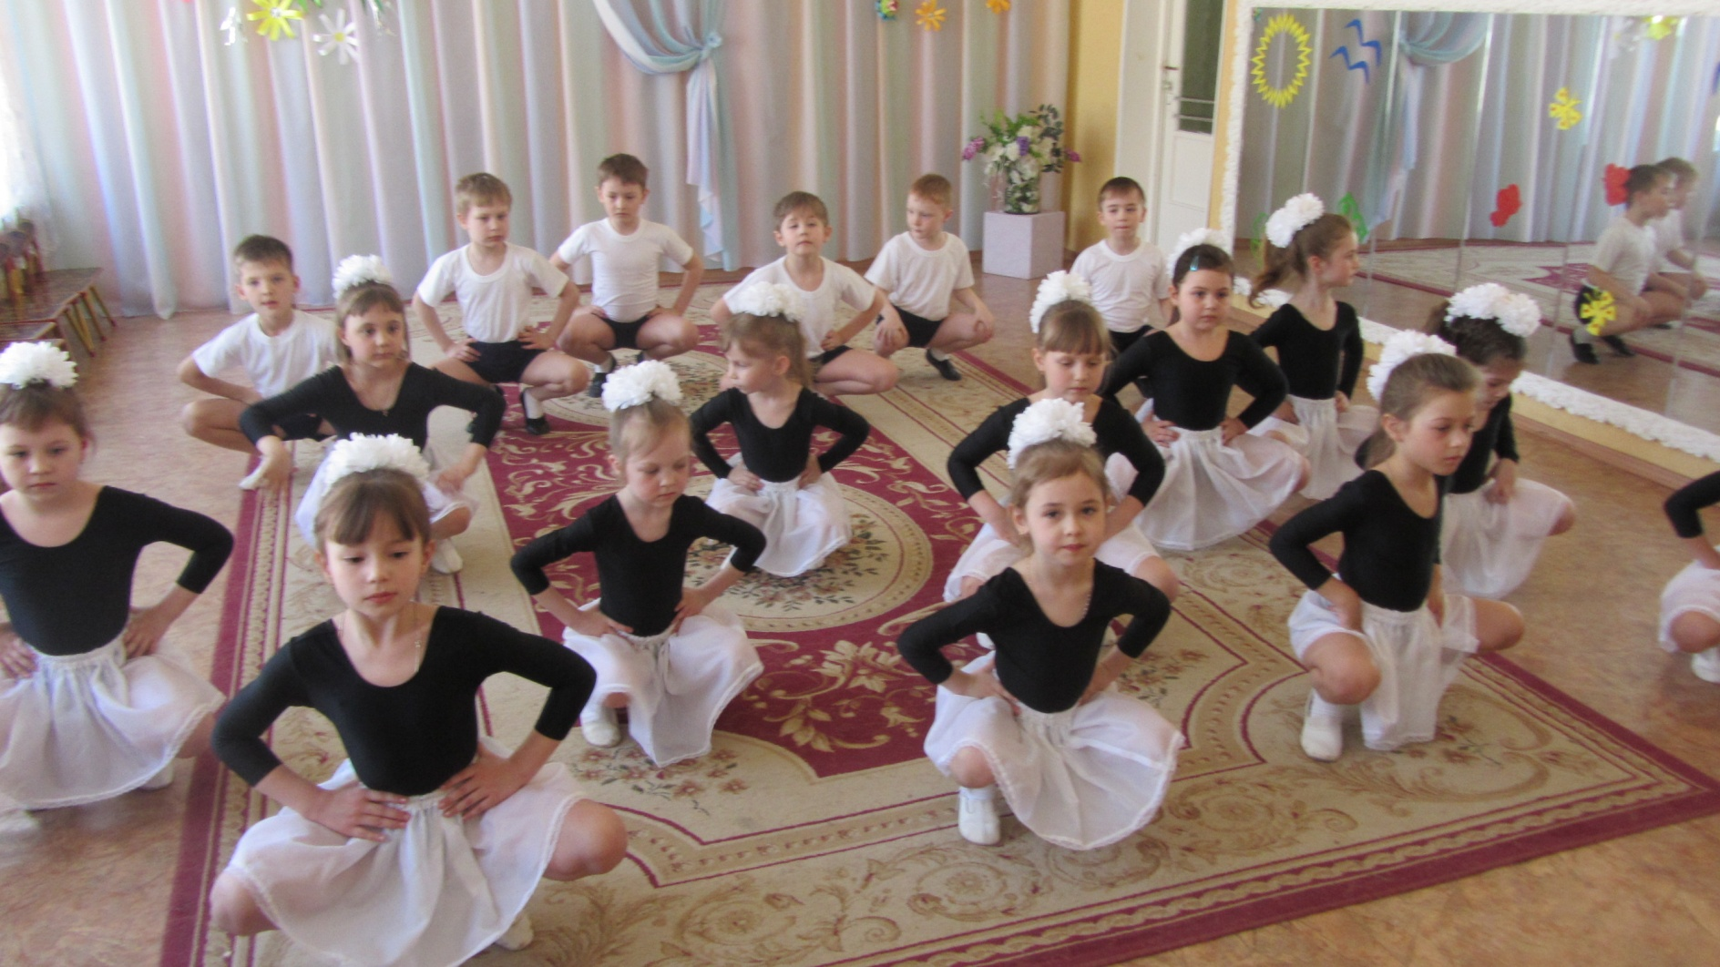
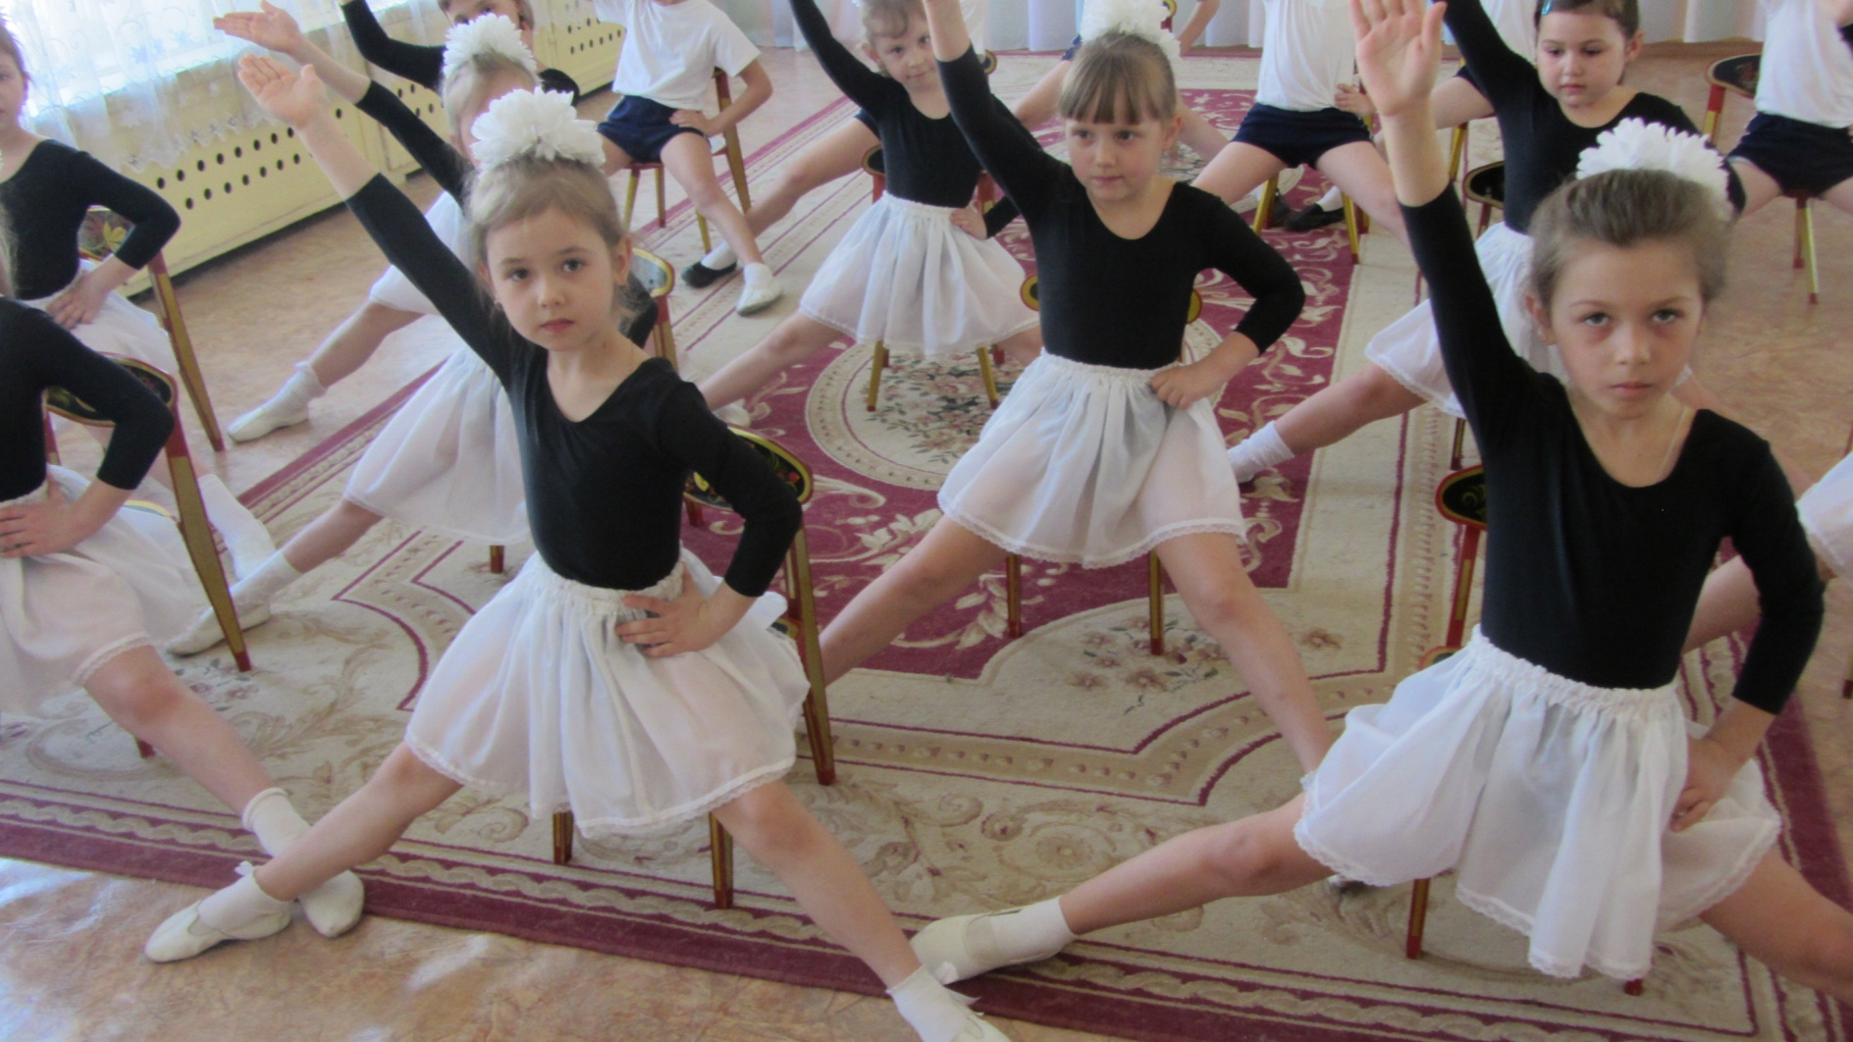
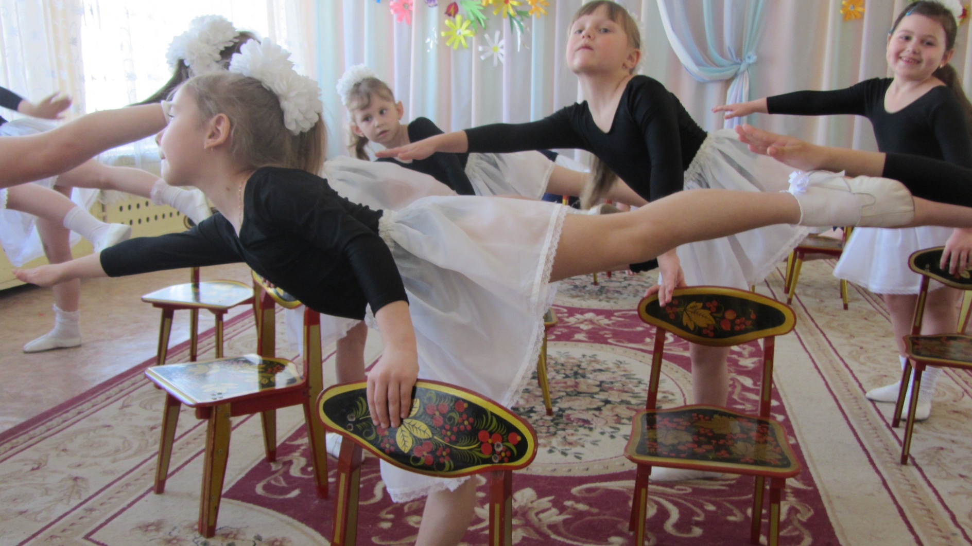
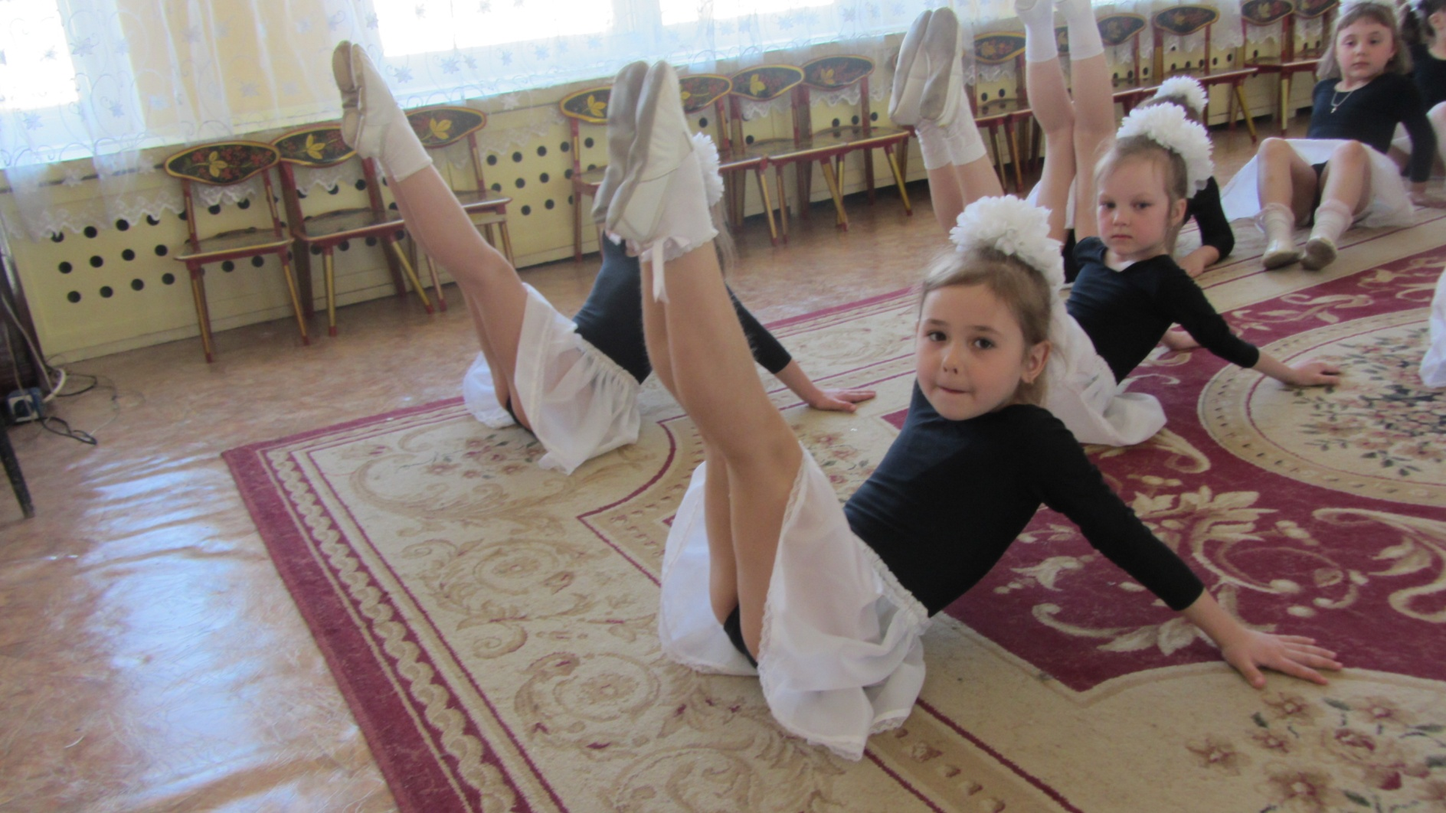
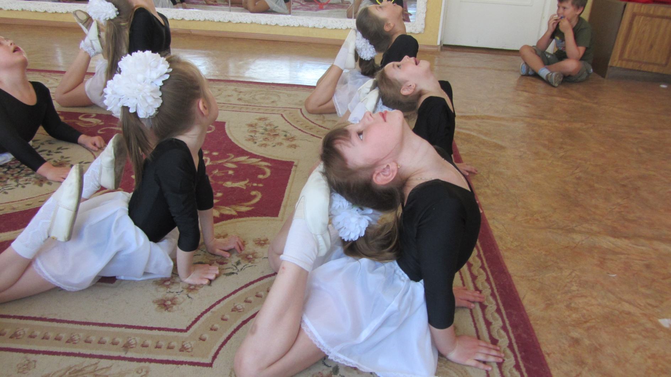
Упражнения на развитие основных психомоторных качеств, регулировку мышечного тонуса.

Slide 12
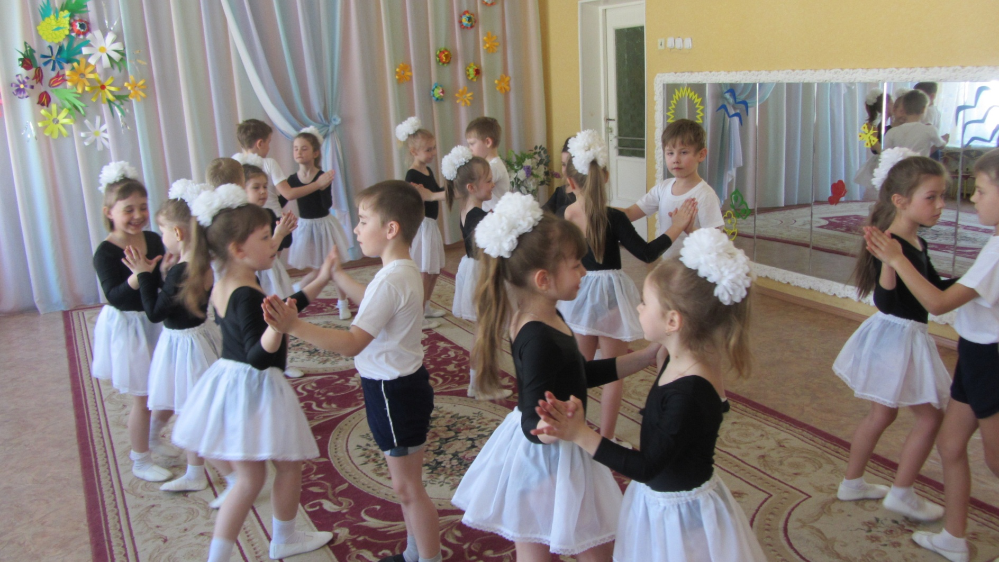
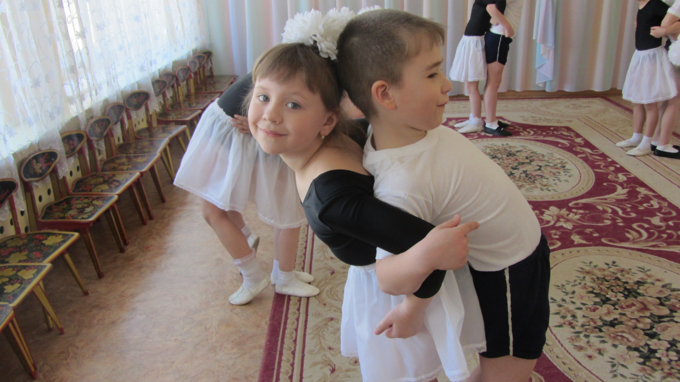
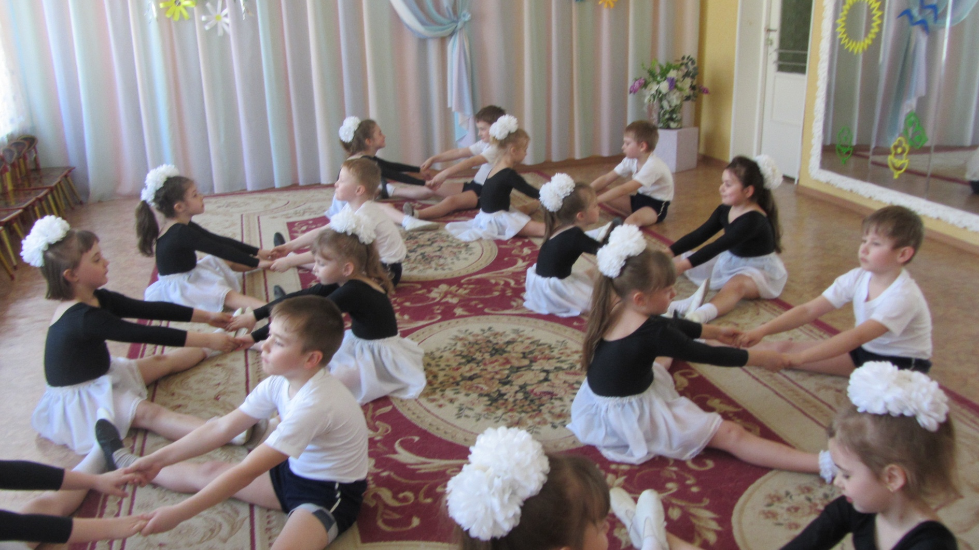
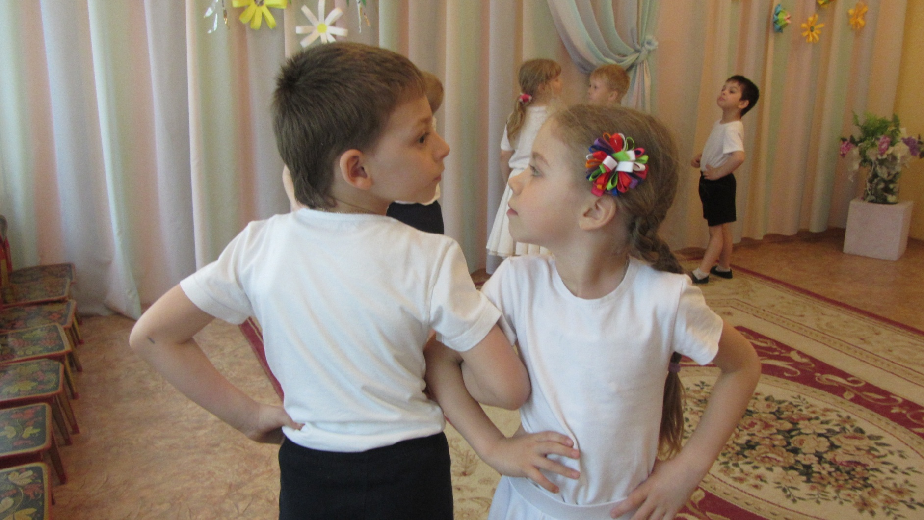
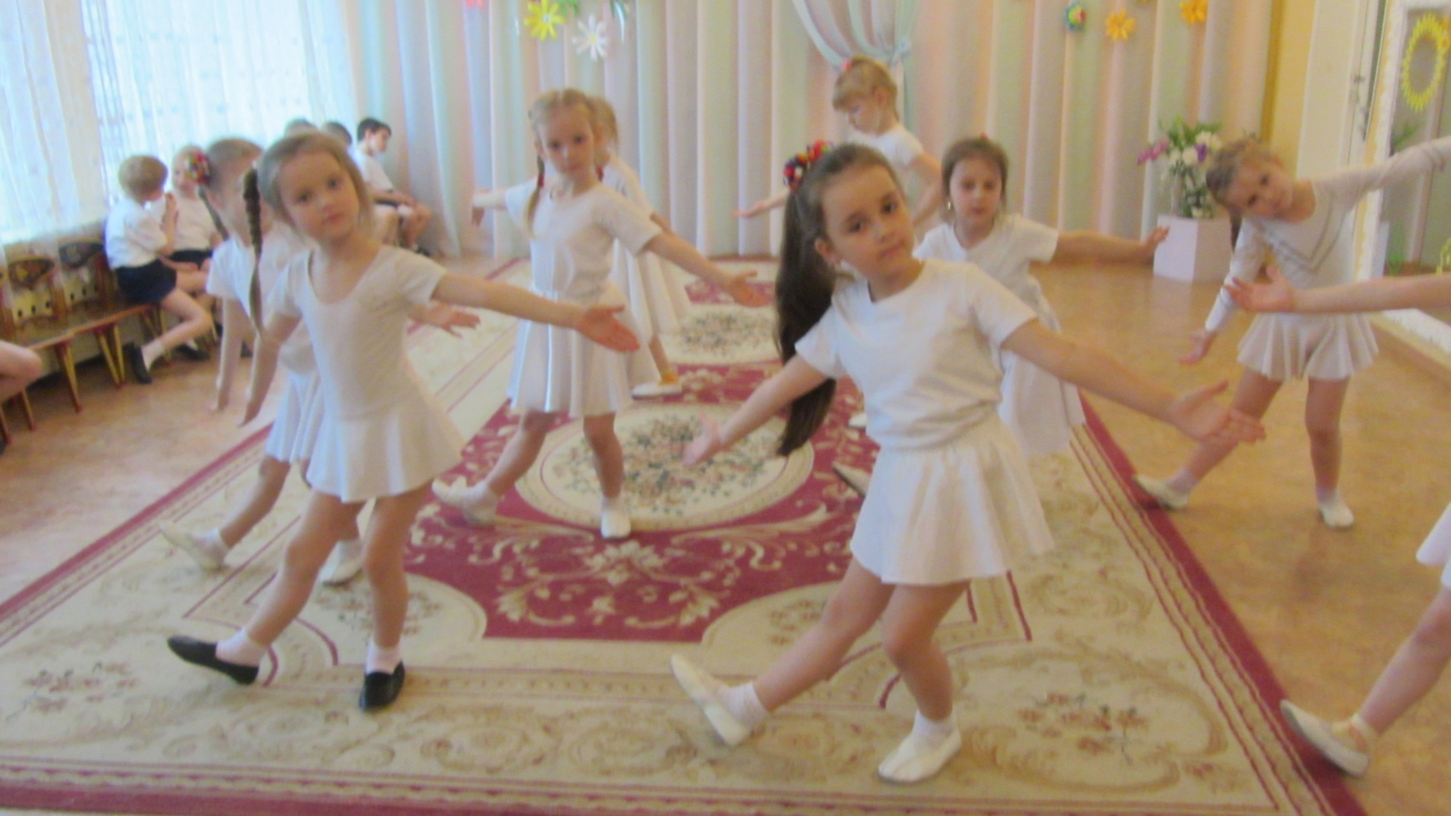
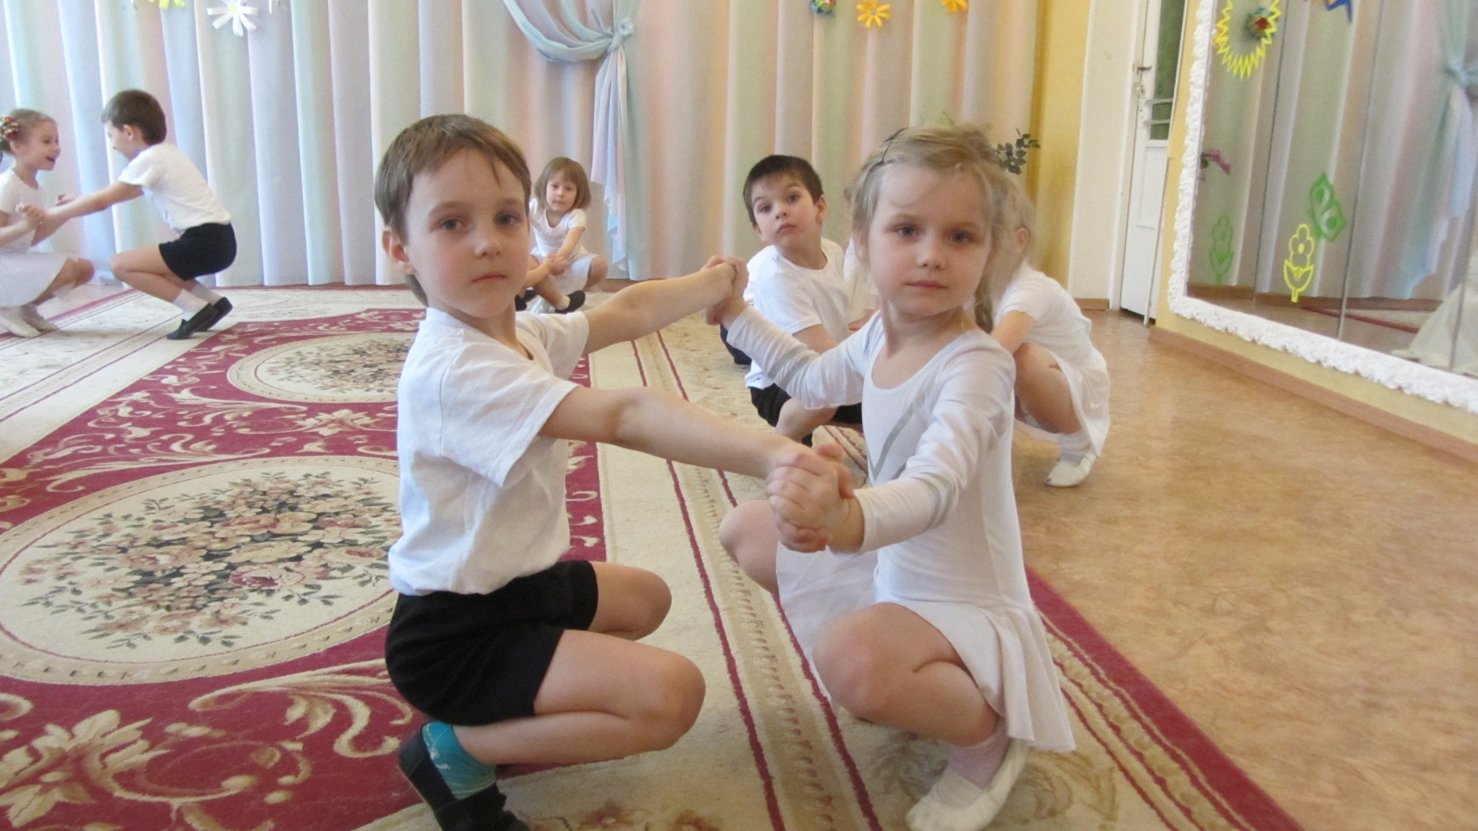
Ритмические упражнения

Slide 13
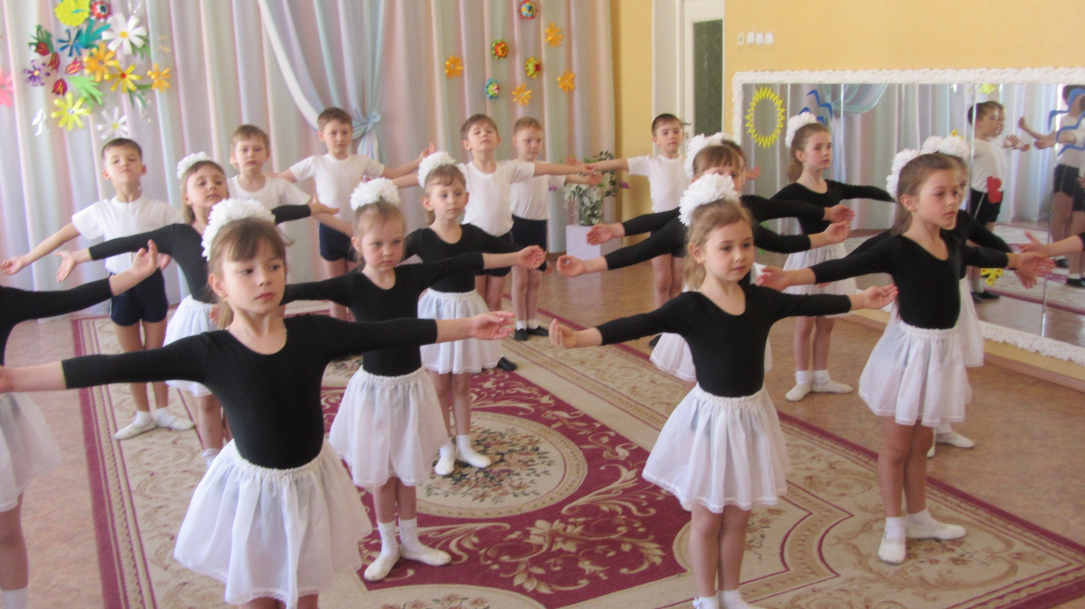
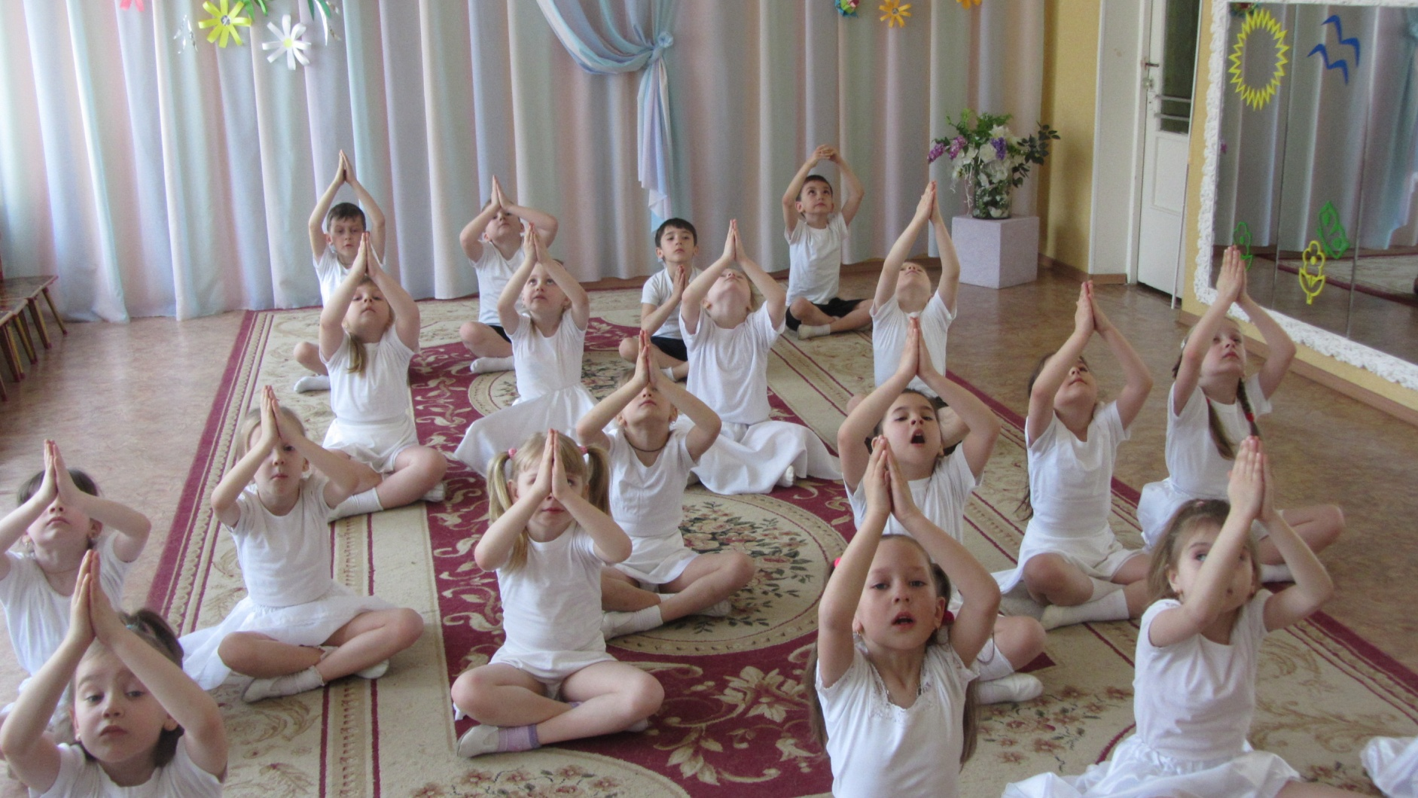
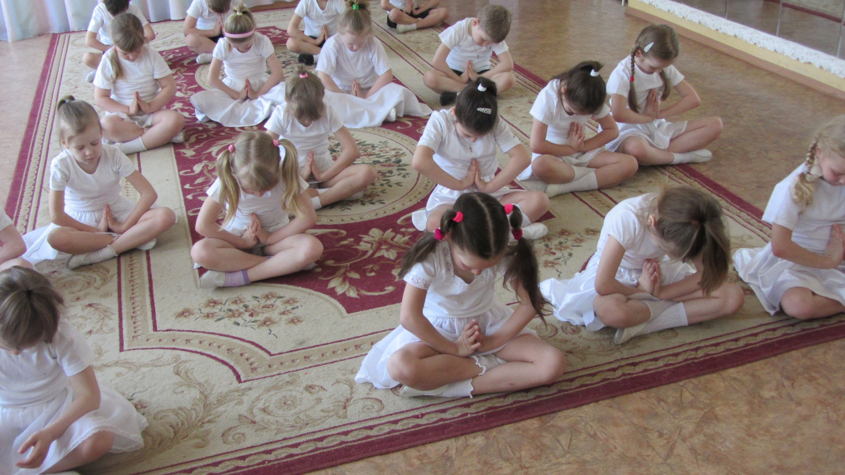
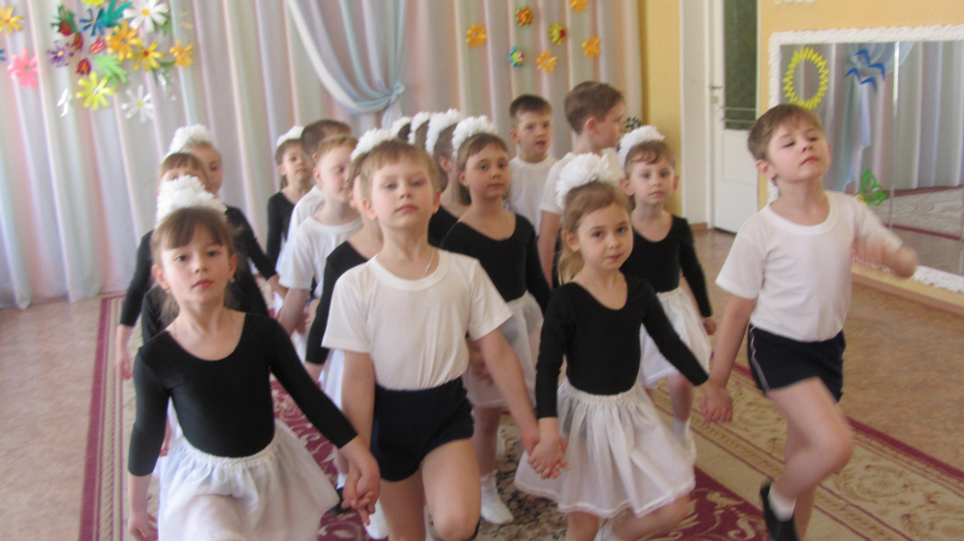
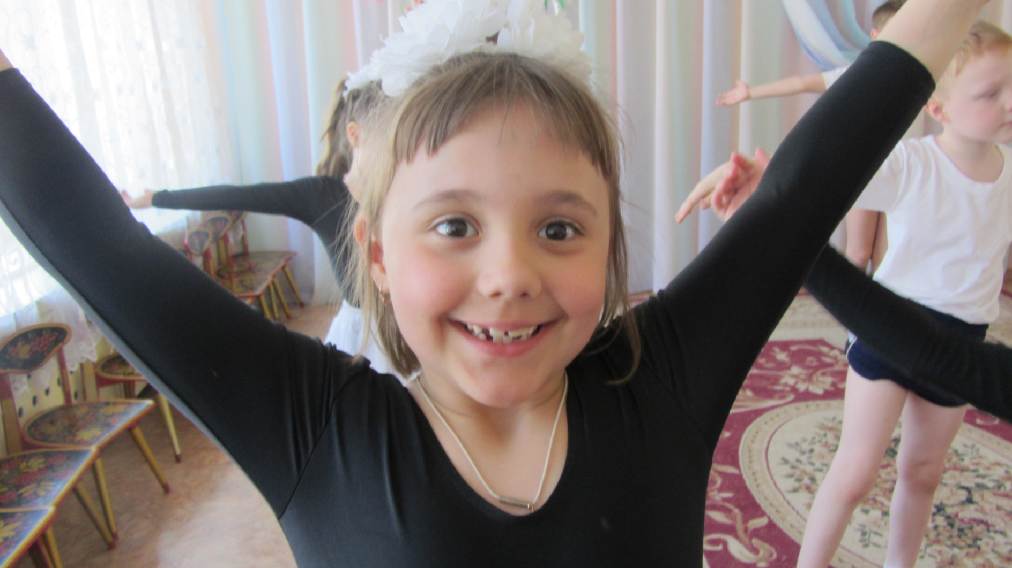
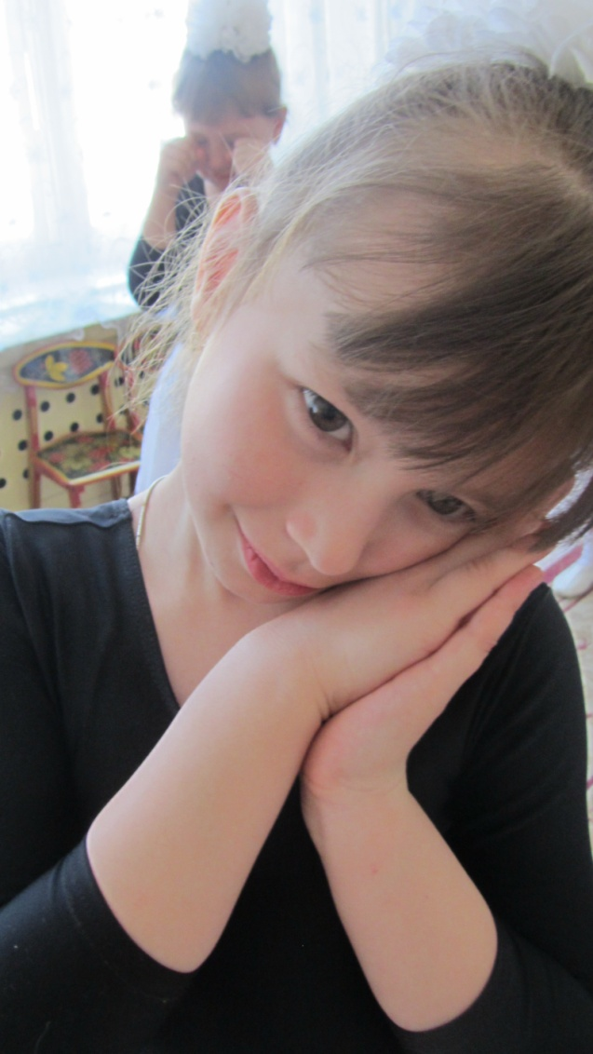
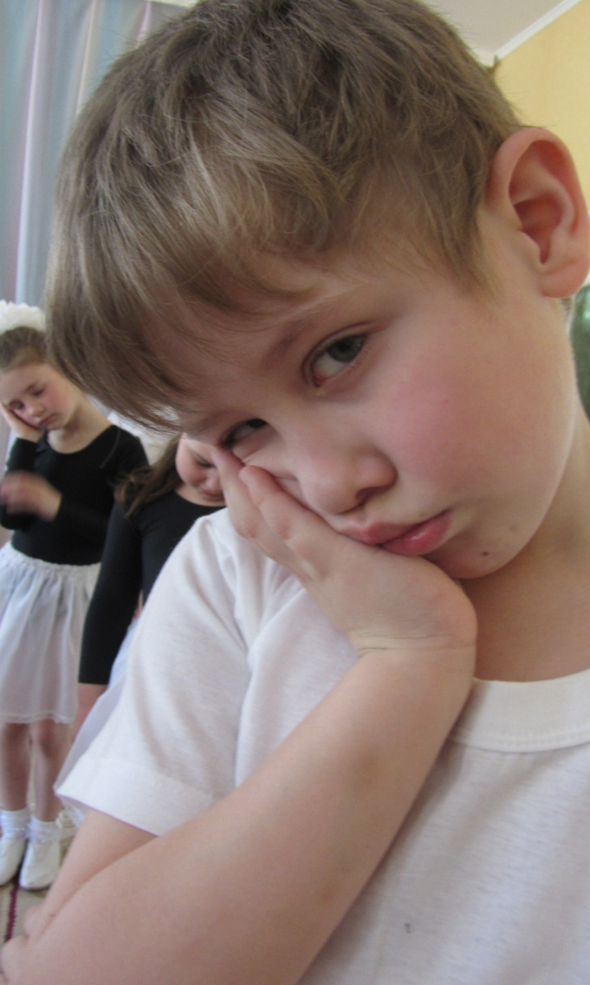
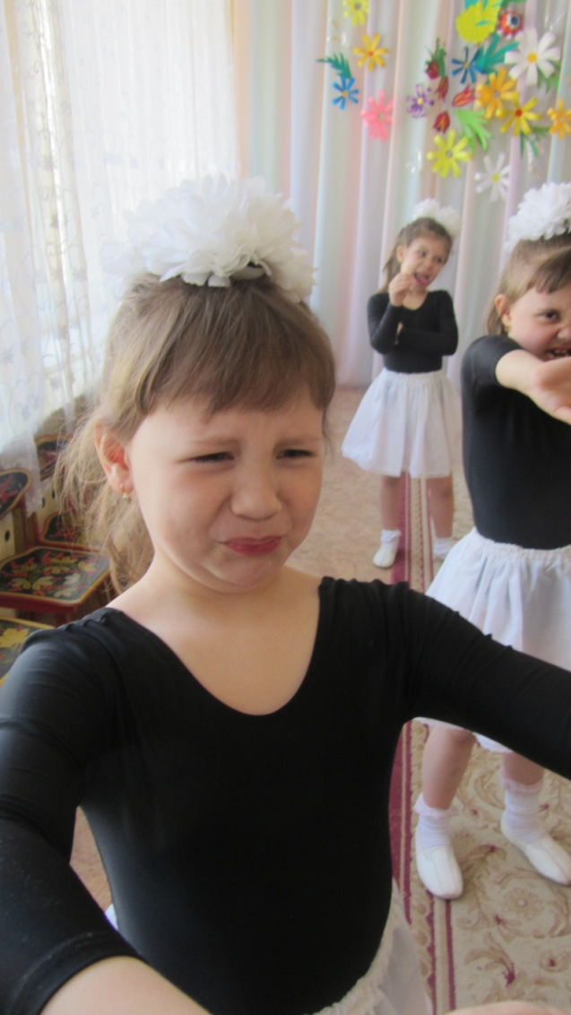
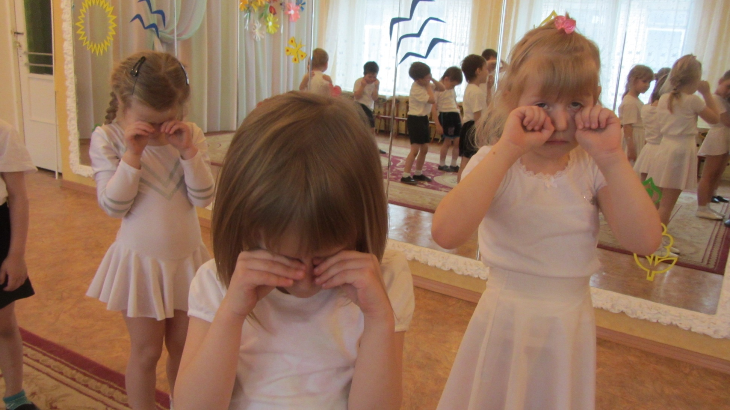
Упражнения на дыхание, ориентировку в пространстве, этюды на развитие эмоций

Slide 14
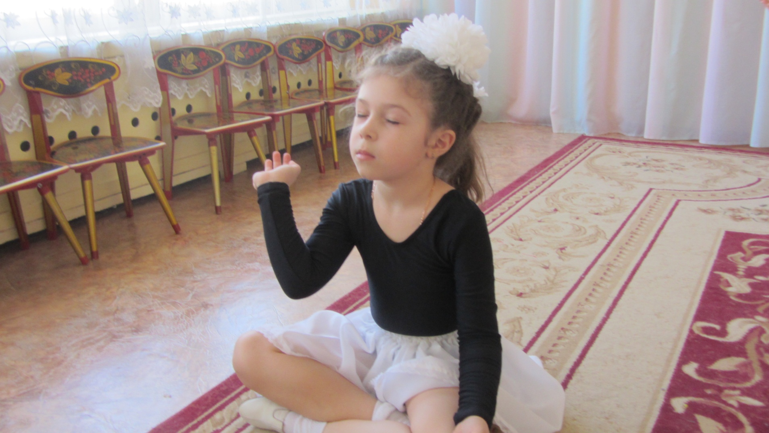
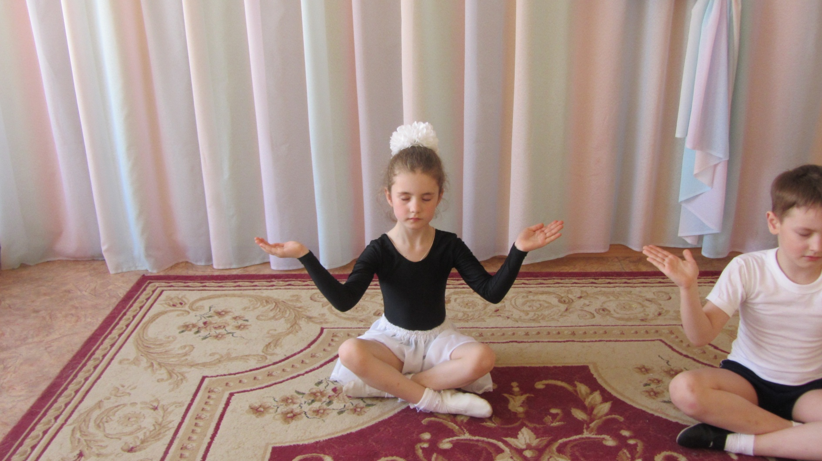
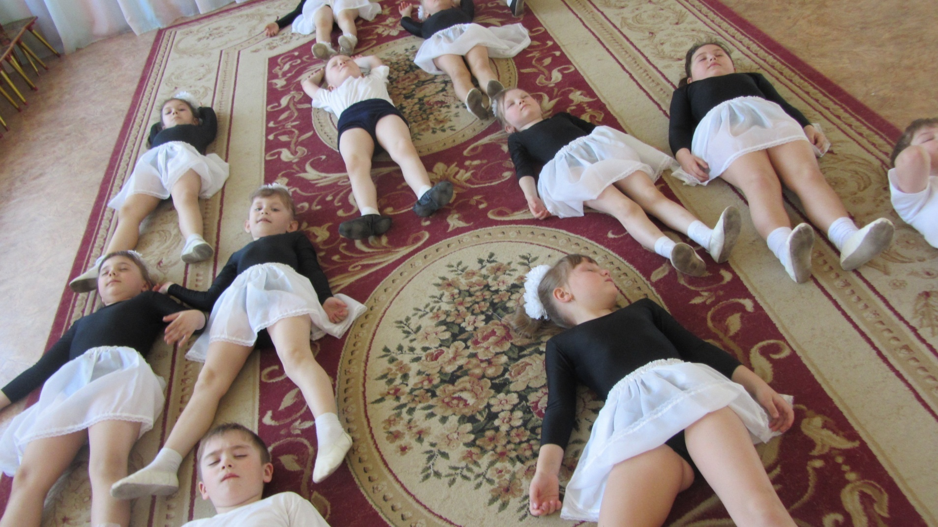
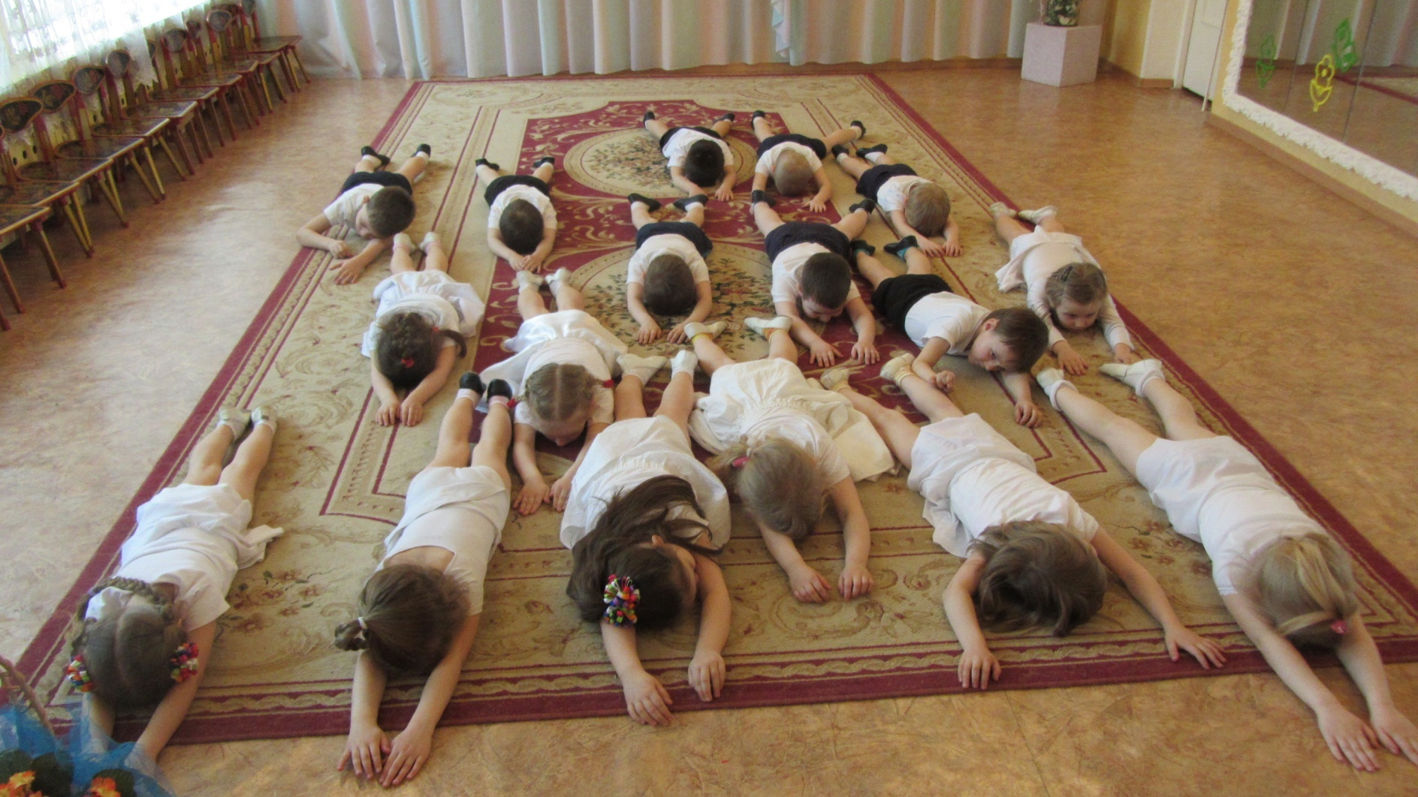
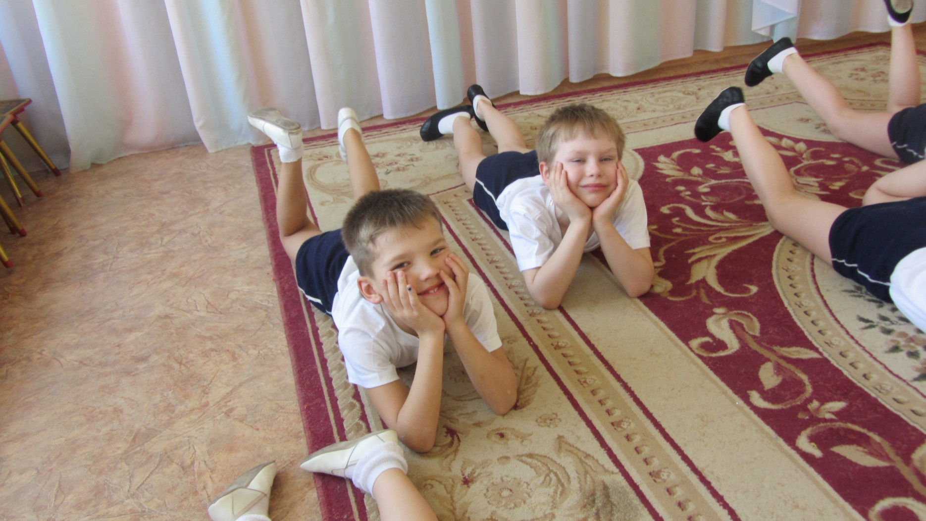
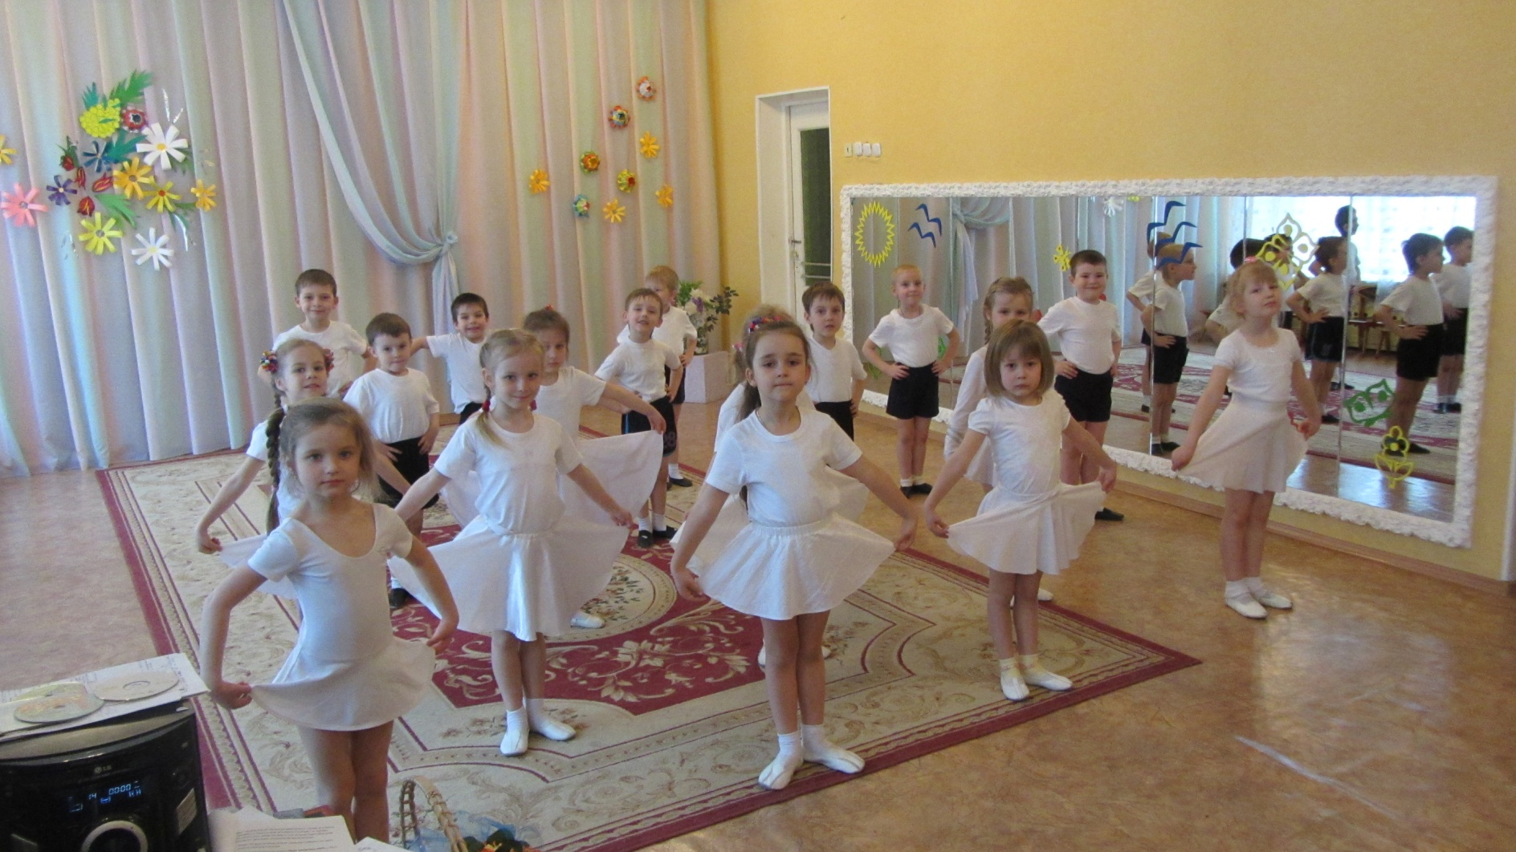
Упражнения на релаксацию, итог занятия

Slide 15
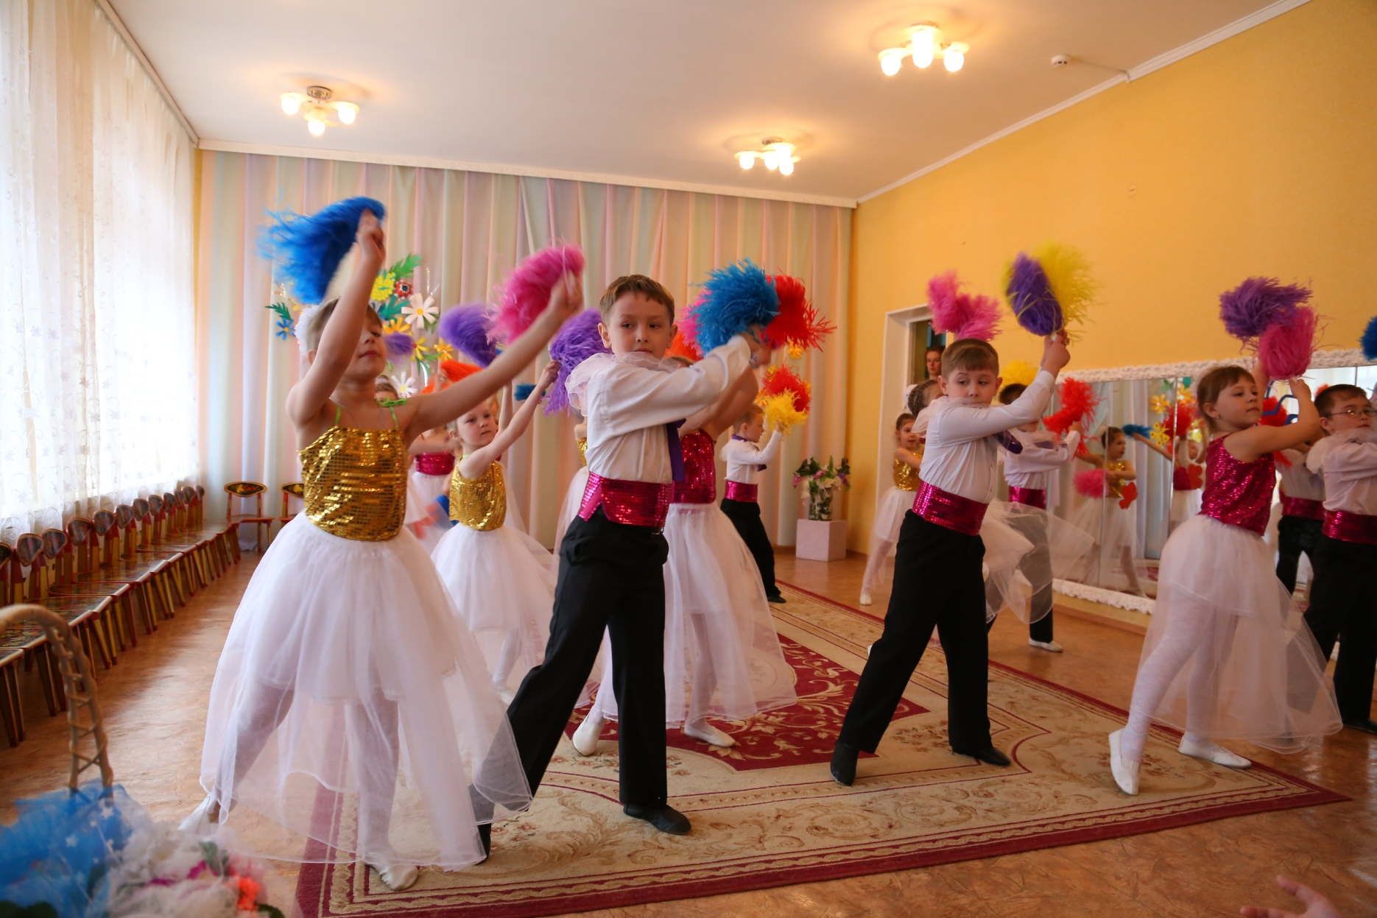
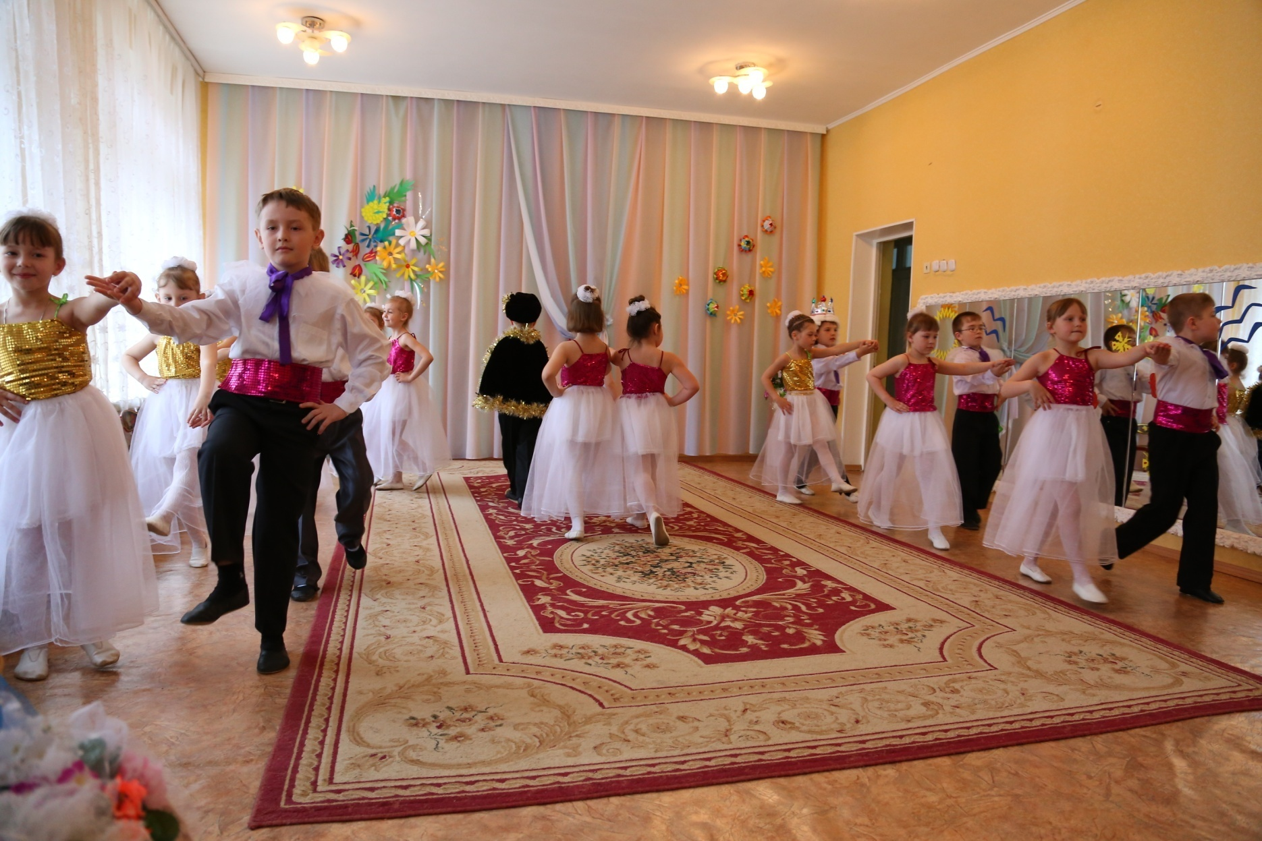
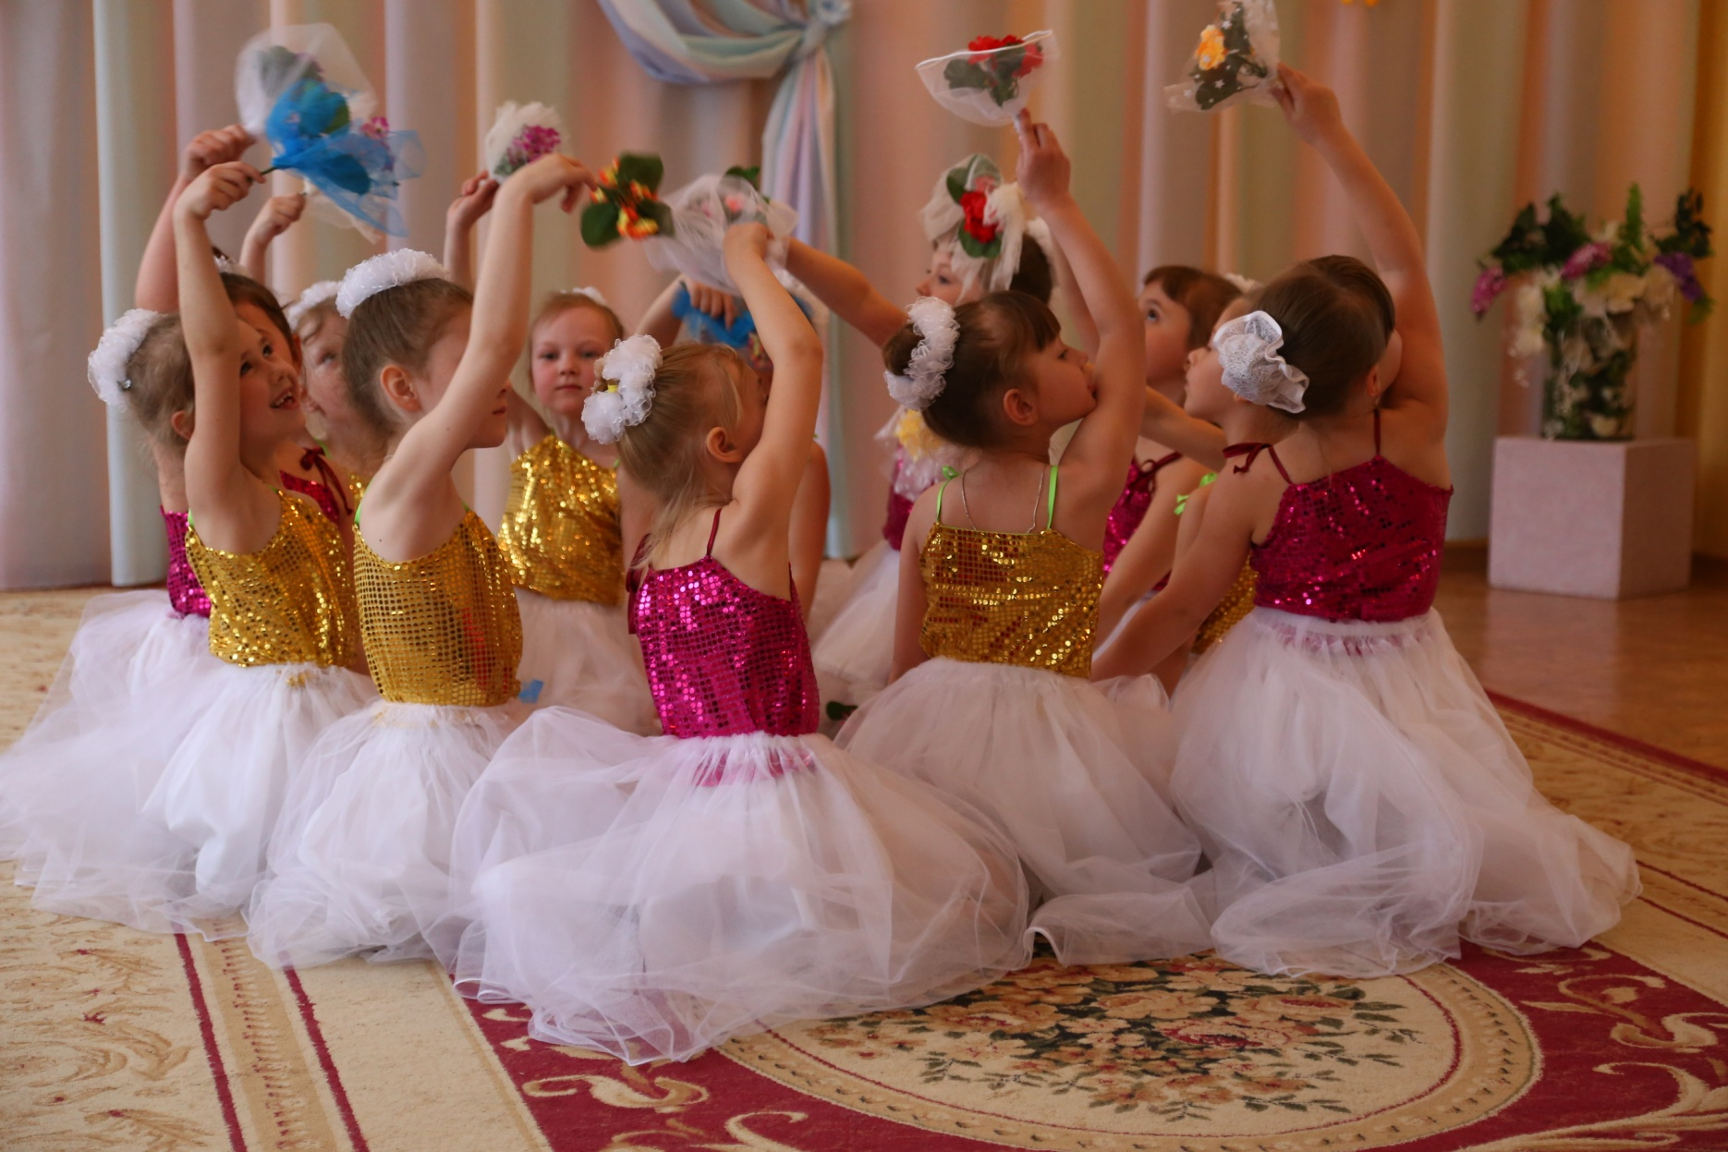
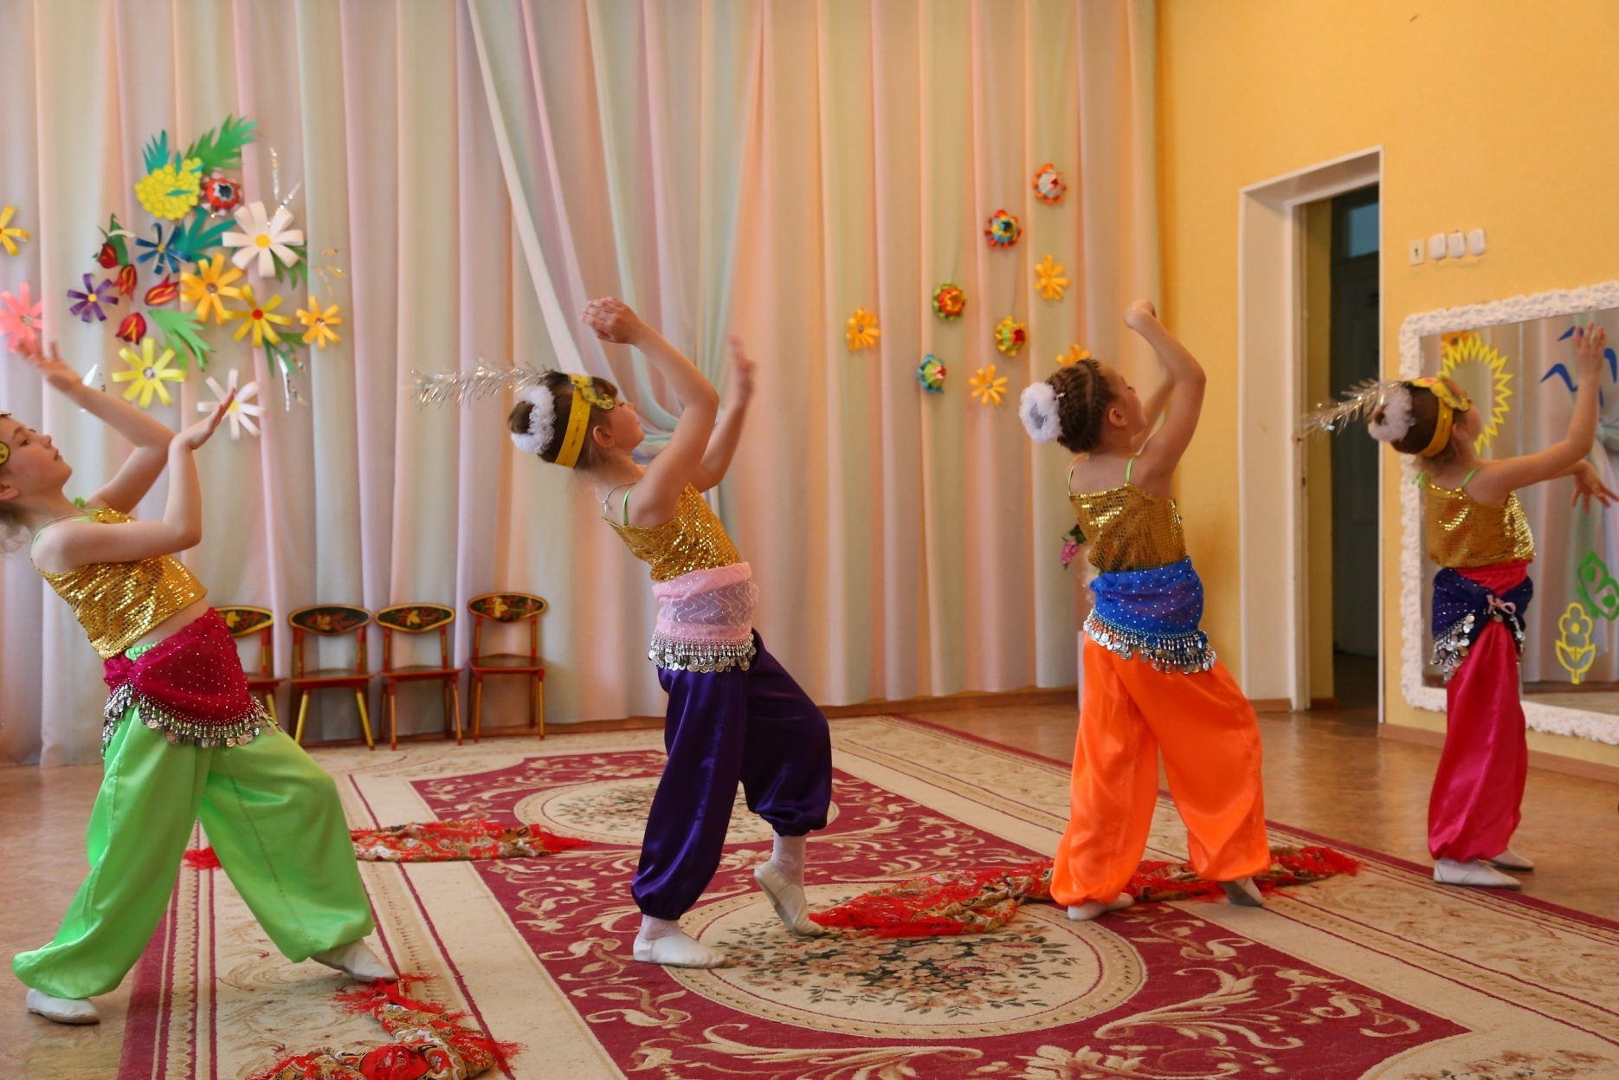
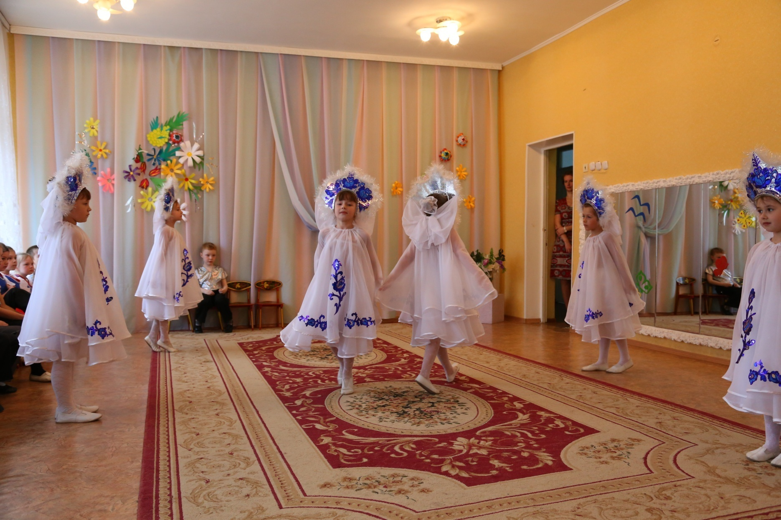
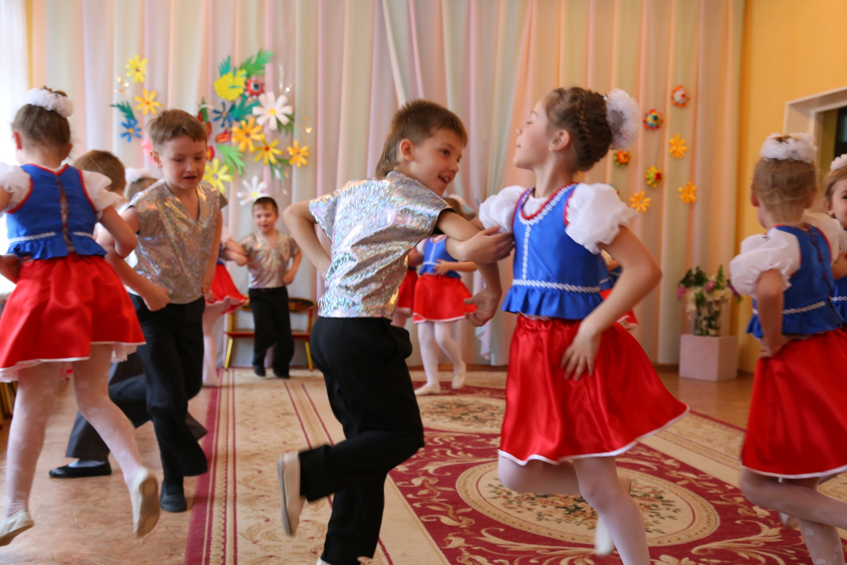
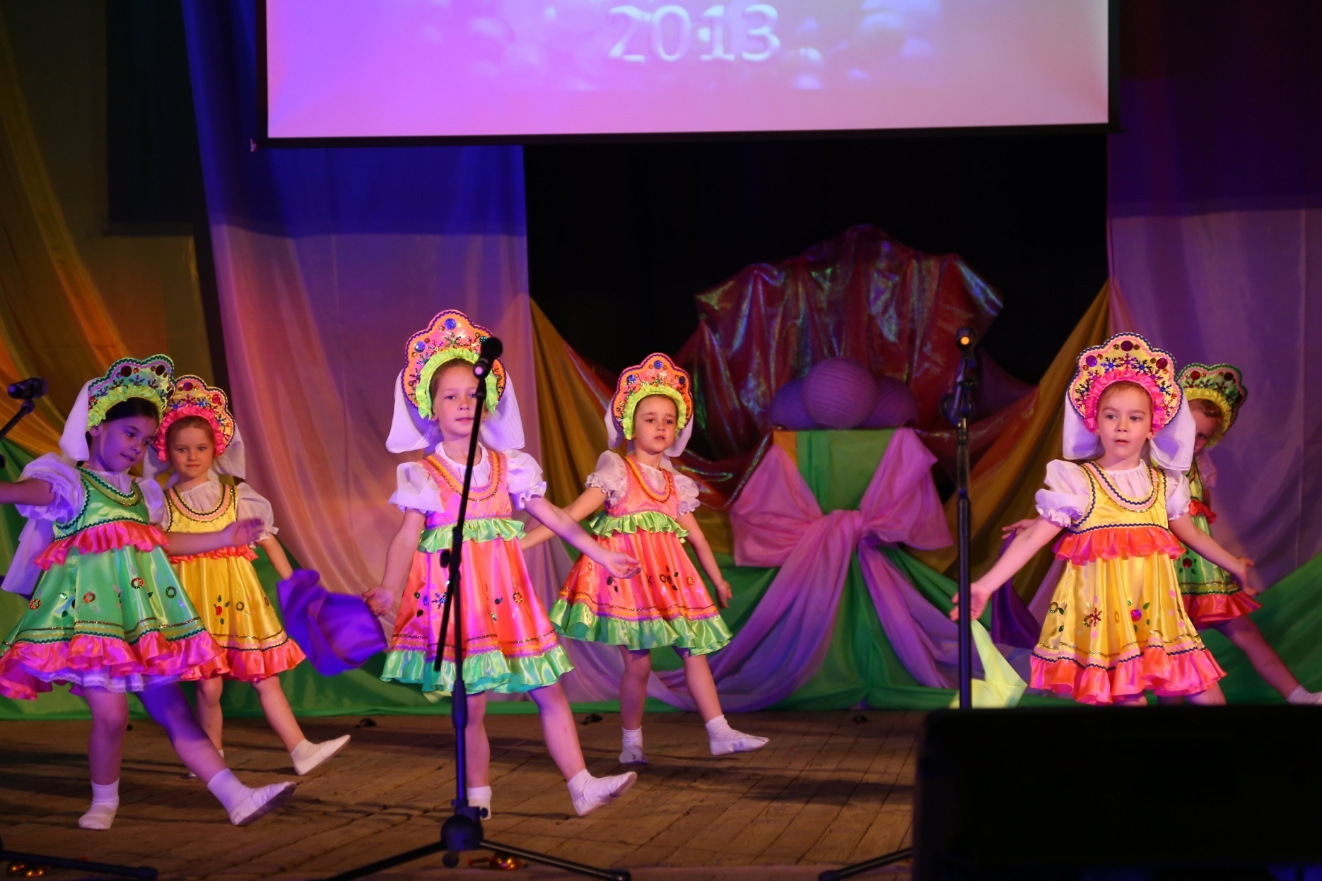
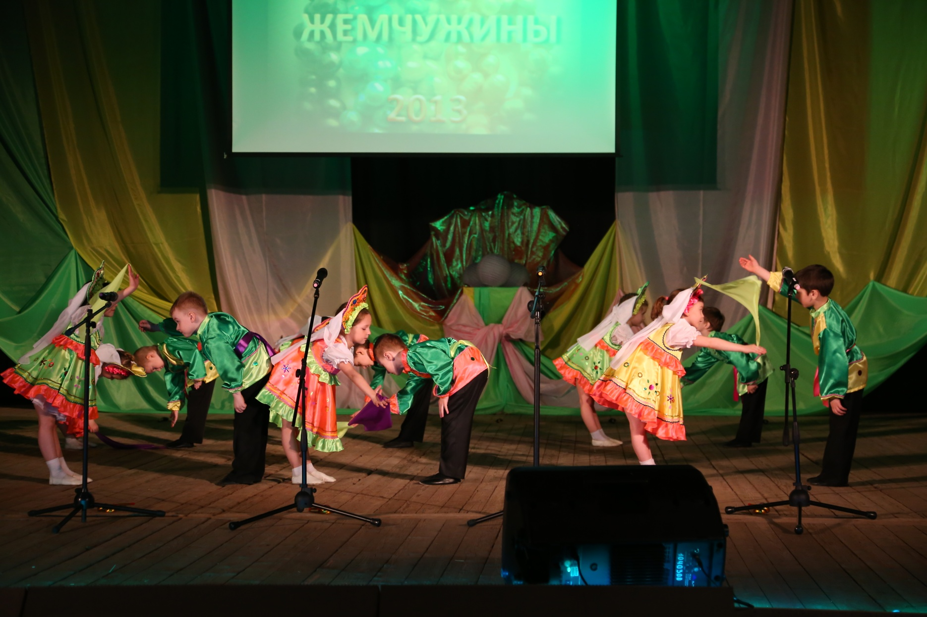
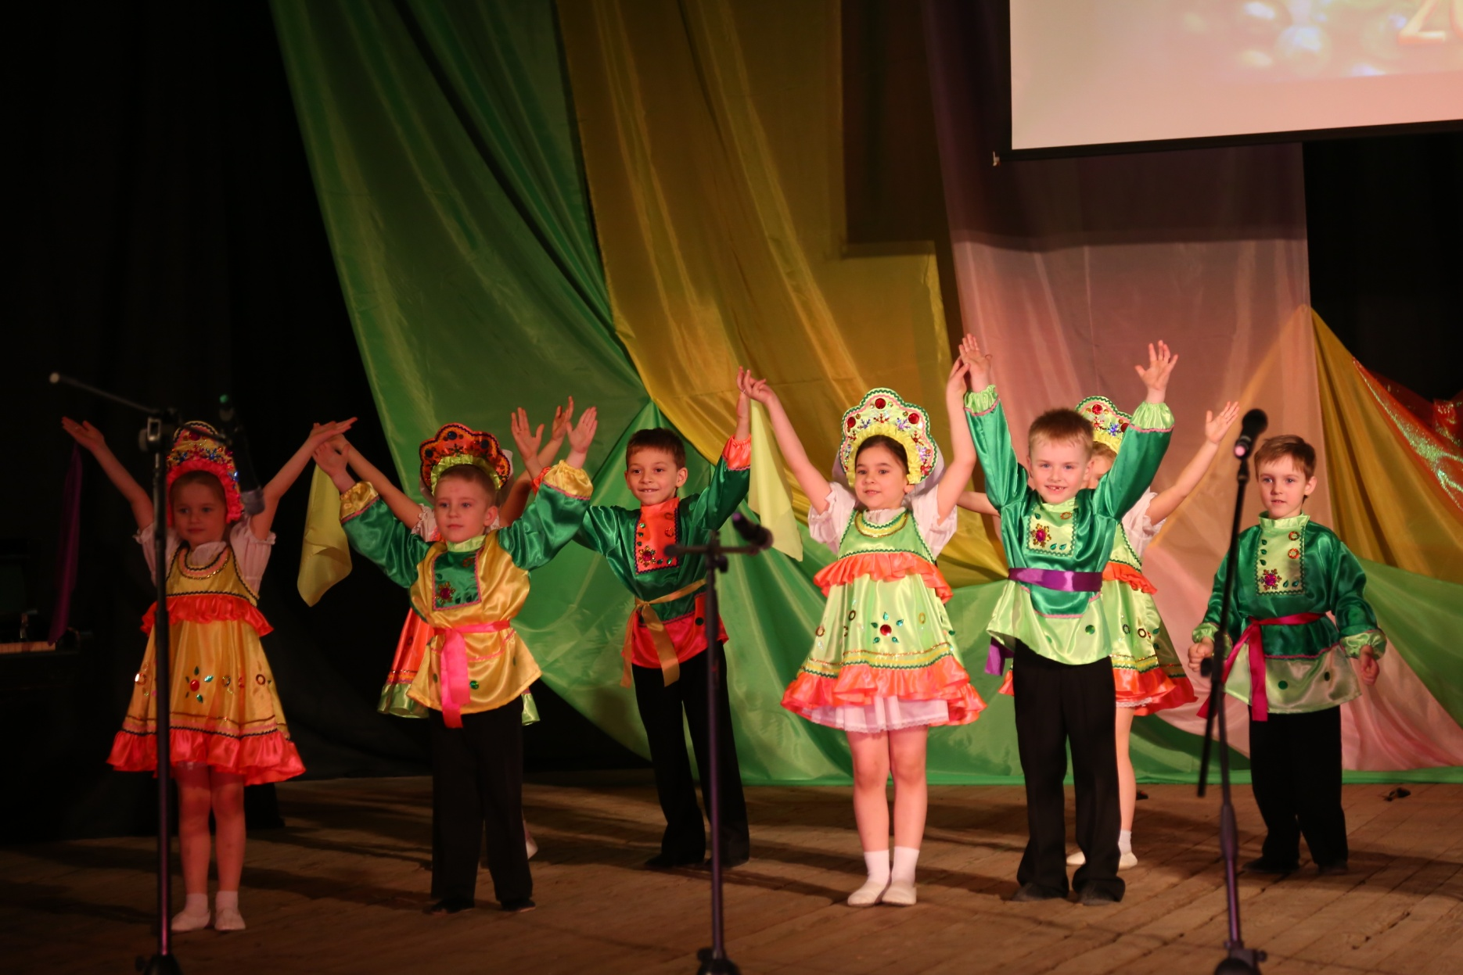
Танец

Slide 16
